Slide 1

Aktivity Zoo Praha k záchraně karase obecného u nás.
Pět let od myšlenky k národnímu hnutí.
Petr Velenský, Petr Štěpánek Zoo Praha
Foto: autoři, M. Bobek, P. Hamerník, O. Le Que, T. Adamec, J. Karda
Konference RAGO – Sympozium KARAS – Vodňany 22. 3. 2024
  Norské fondy přispívají ke snižování hospodářských a sociálních rozdílů v Evropském hospodářském prostoru ǀ Norské fondy posilují bilaterální vztahy mezi Norskem a Českou republikou.

Slide 2


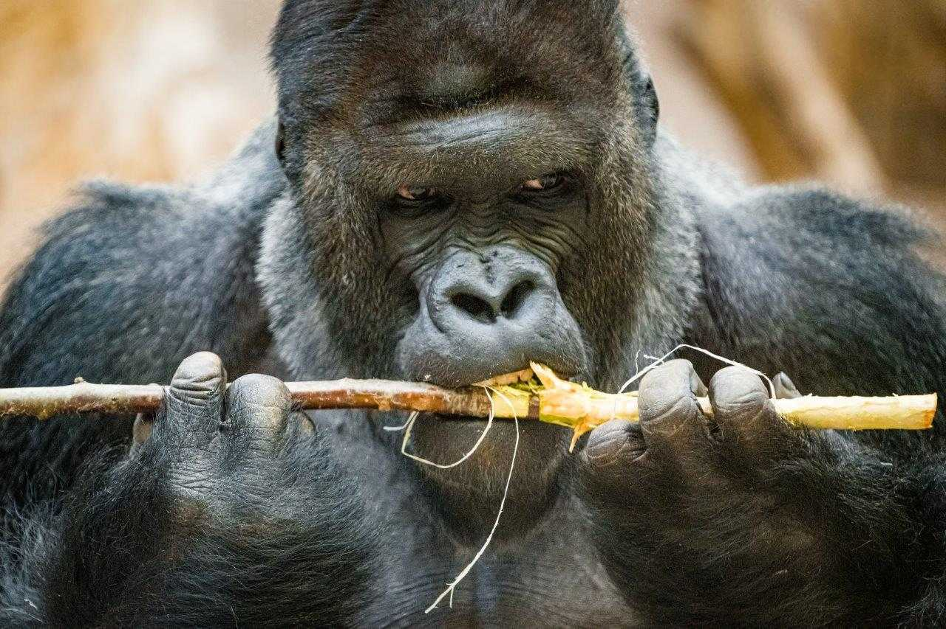
In situ projekty Zoo Praha:

Slide 3

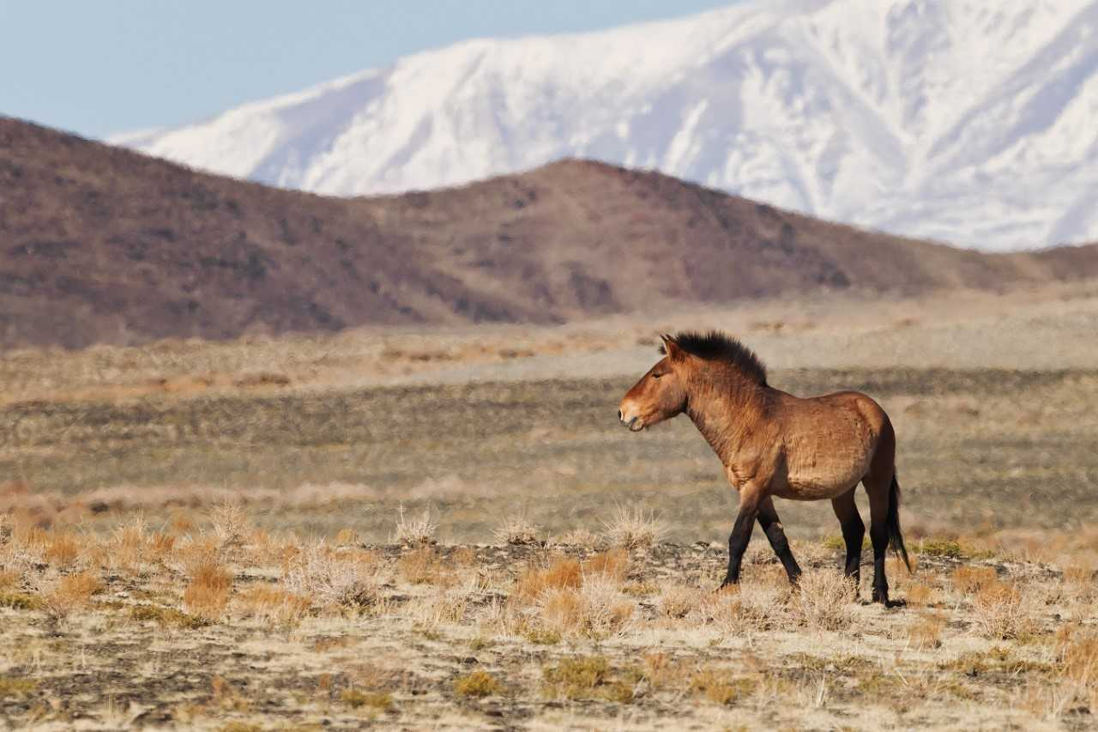
In situ projekty Zoo Praha:

Slide 4

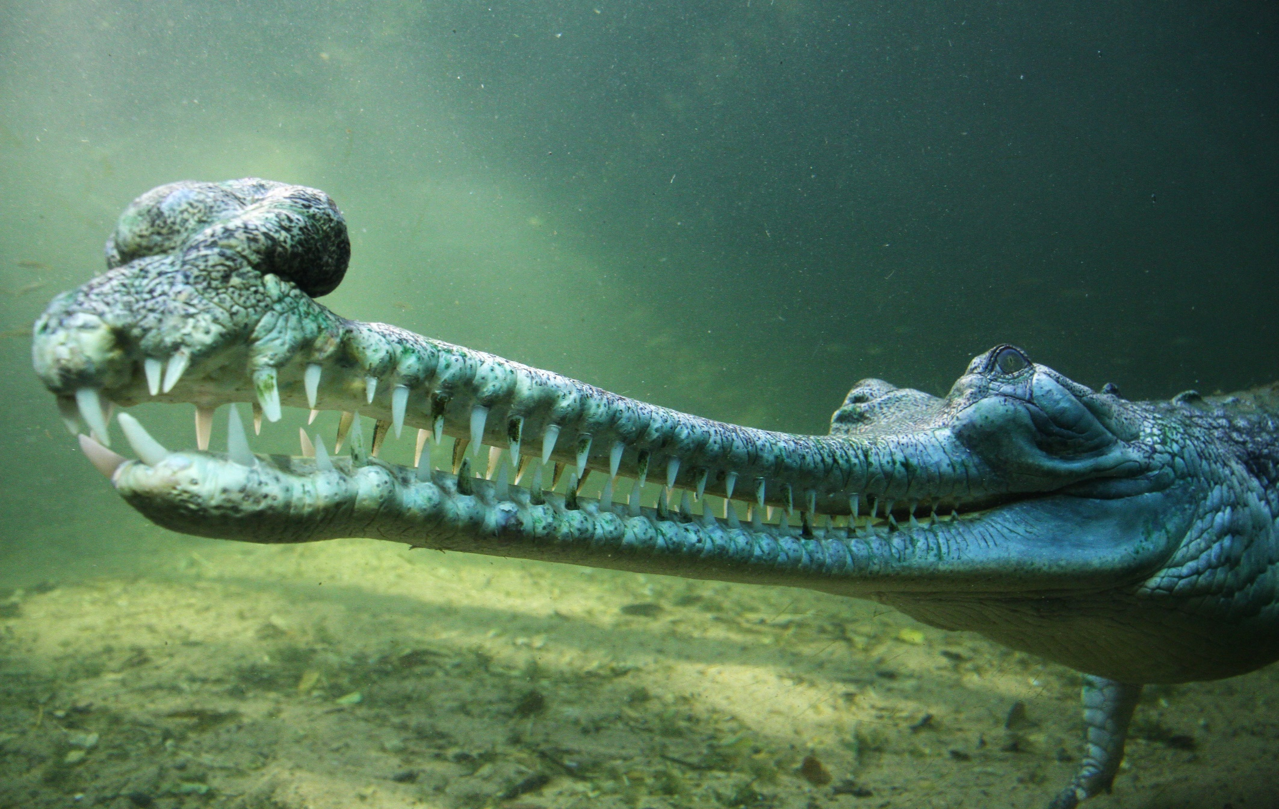
In situ projekty Zoo Praha:

Slide 5

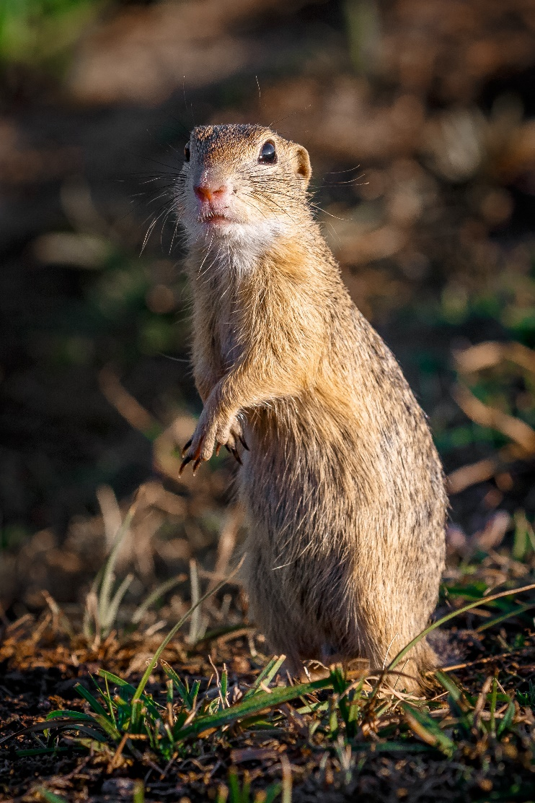
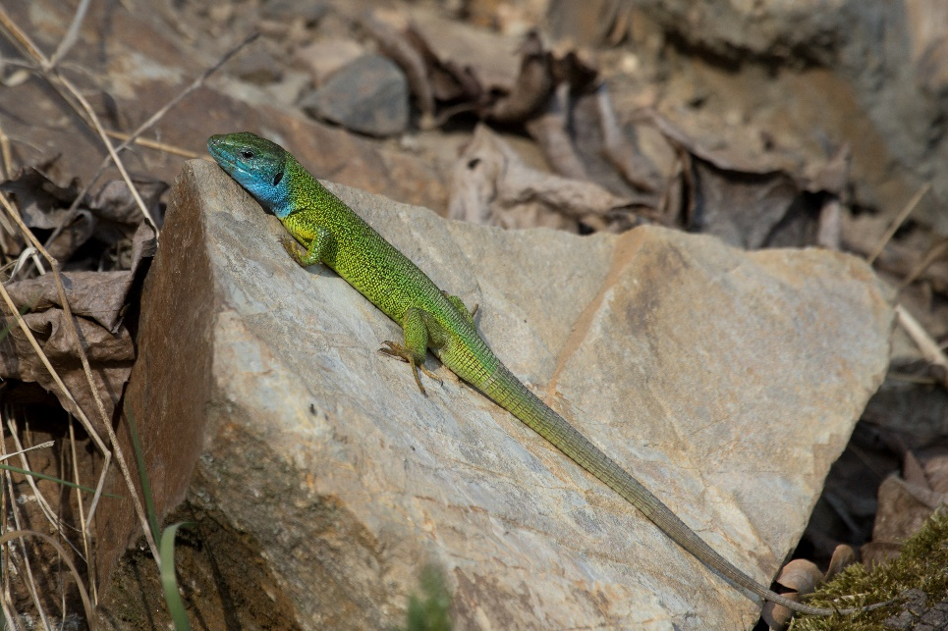
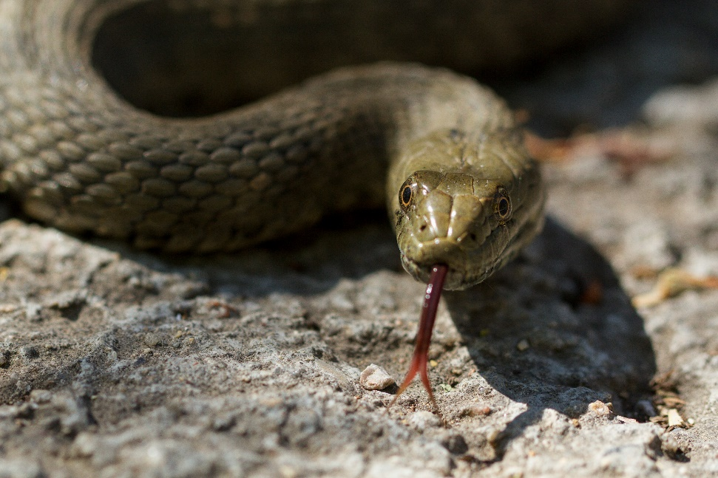
In situ projekty Zoo Praha:
Stejně důležité ale přímo v areálu zoo
a na území ČR

Slide 6

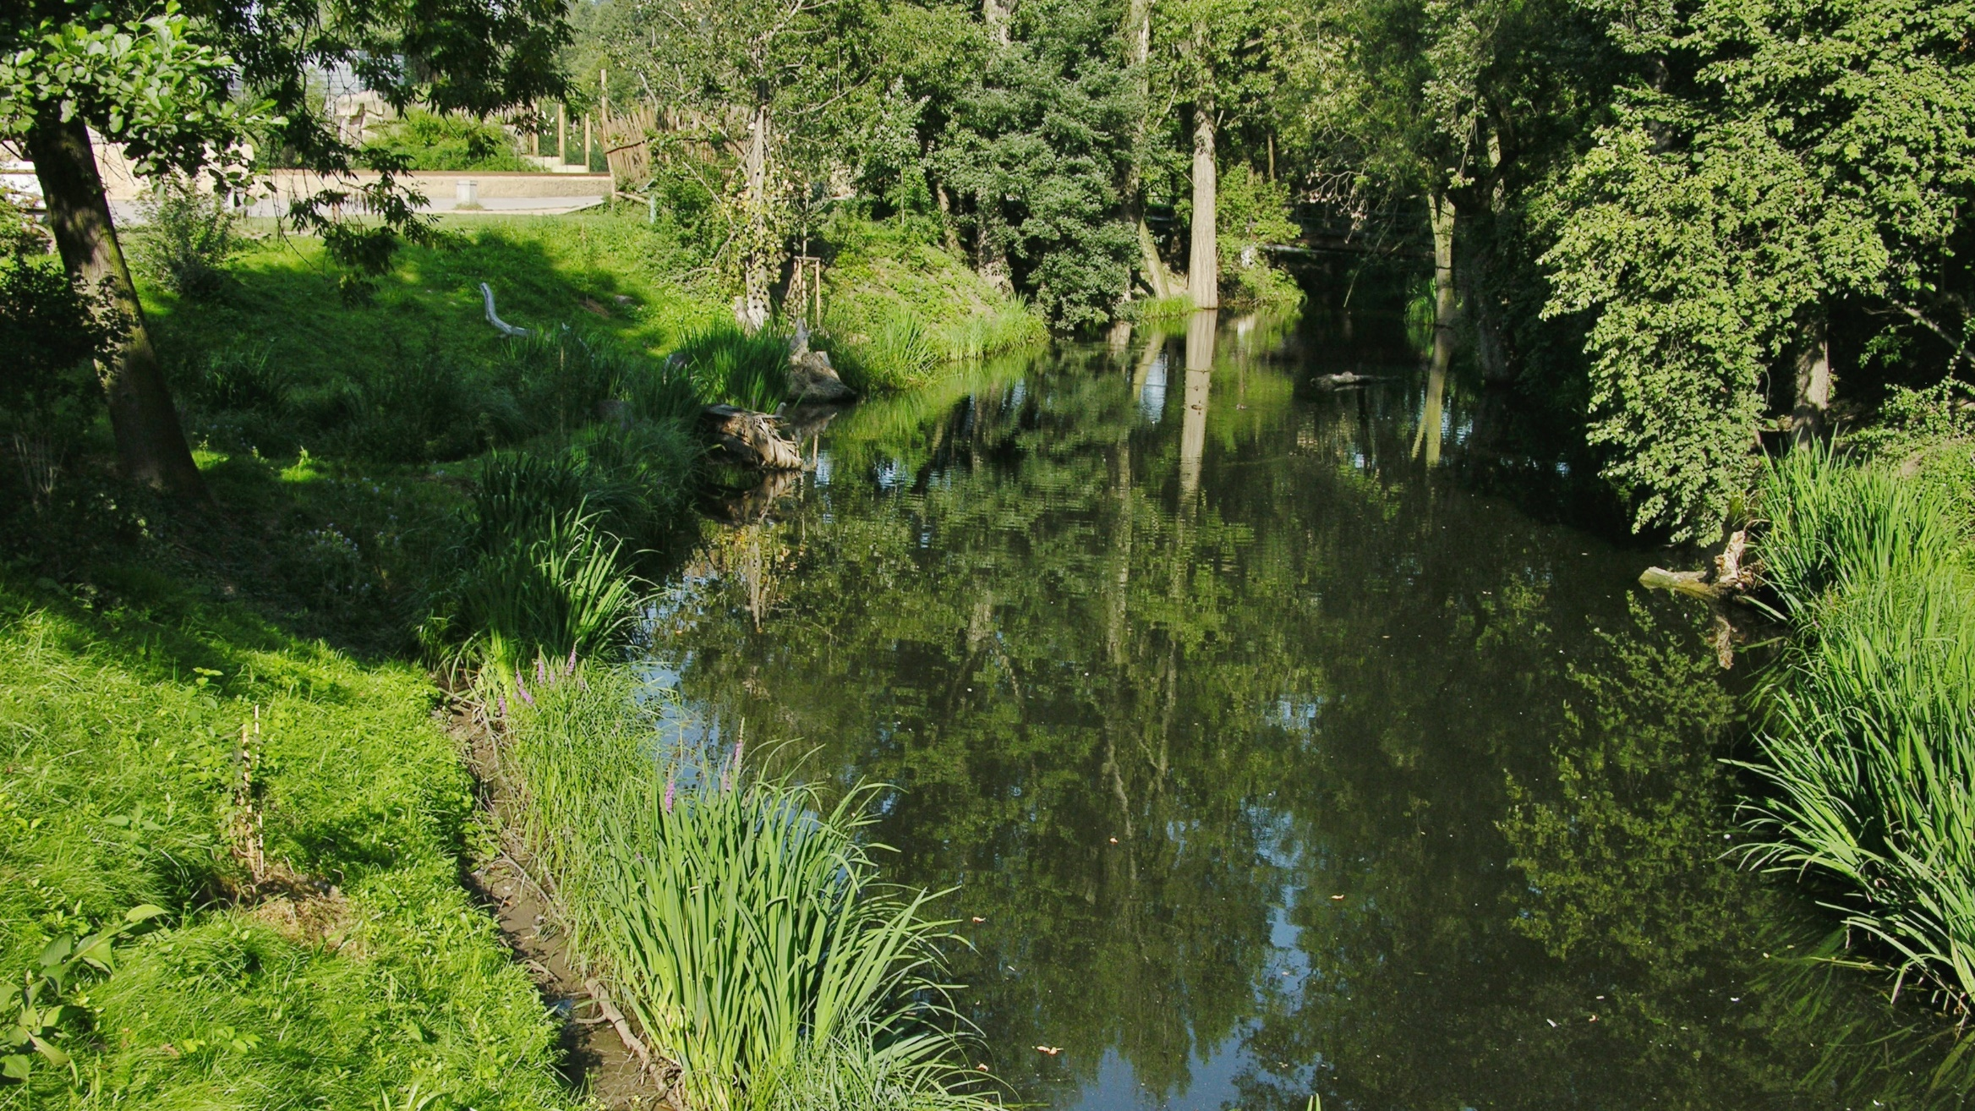
A co tady? Bývalý mlýnský náhon, původně rameno Vltavy

Slide 7
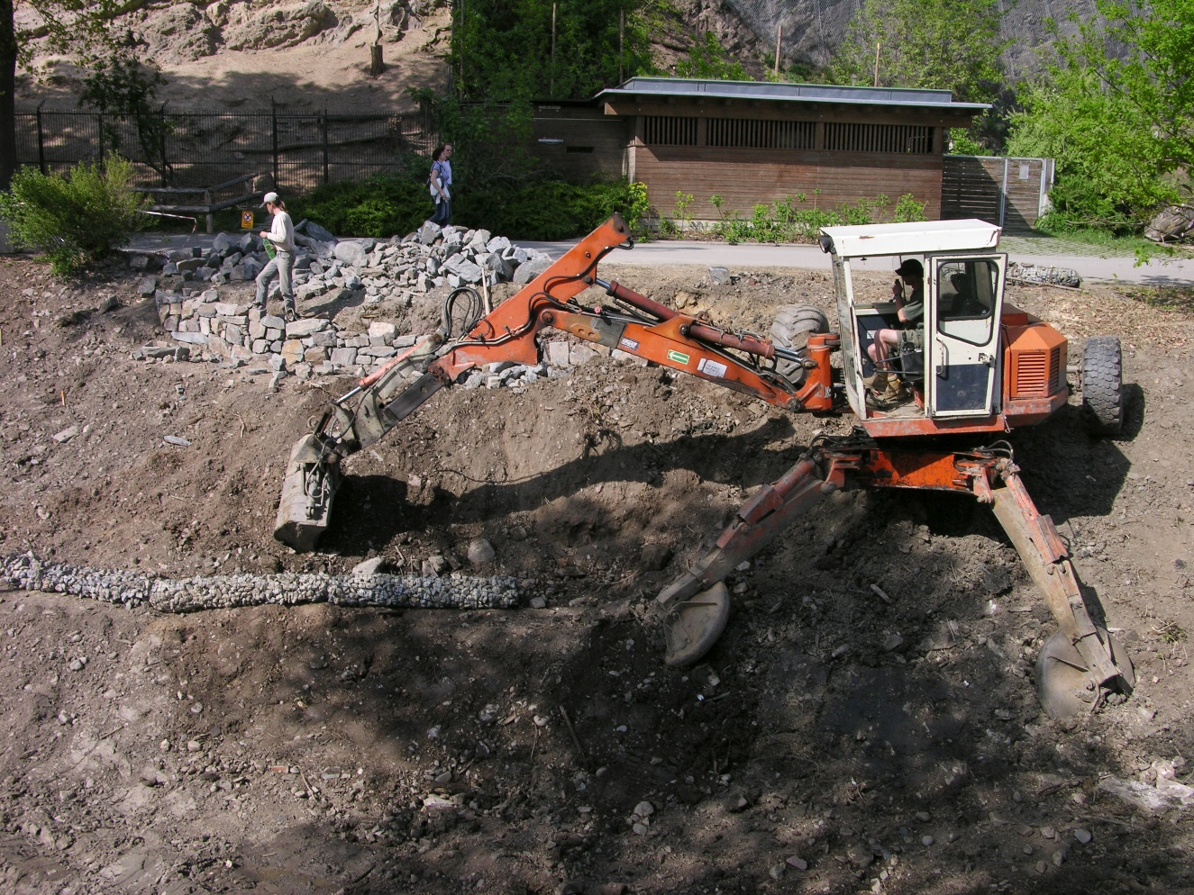
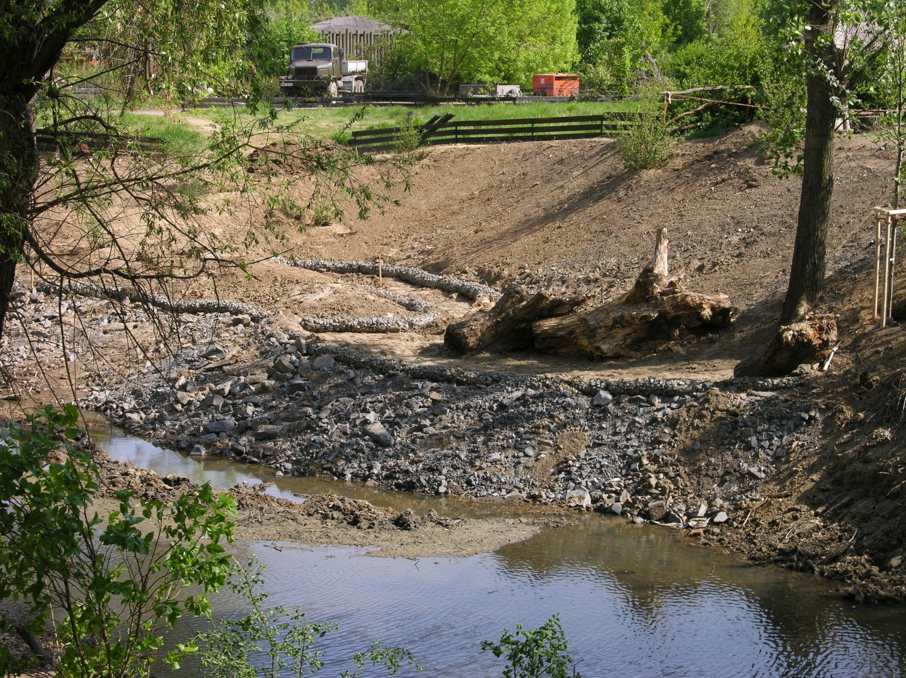
Revitalizace v roce 2009 (ještě bez karase)

Slide 8
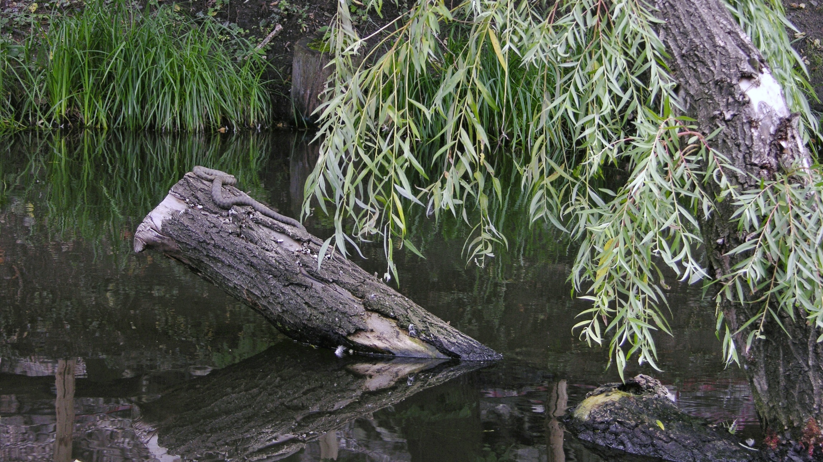
Po revitalizaci rychlý nárůst biodiverzity obojživelníků, plazů a bezobratlých
(něco tomu chybělo)

Slide 9
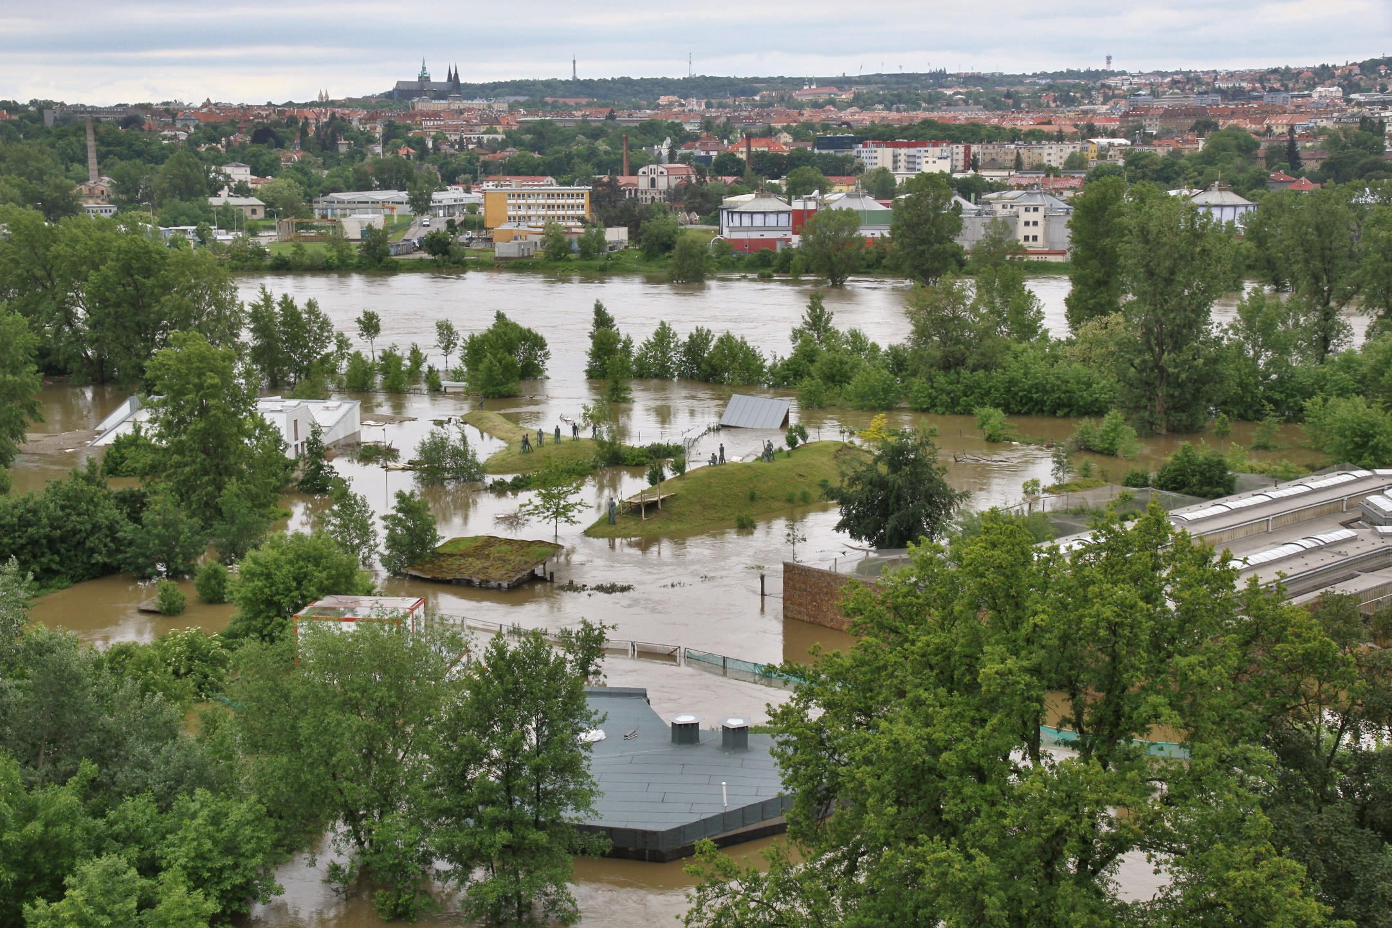
Povodeň 2013

Slide 10

A co tady? Karas? Hledání kontaktů, konečně v létě 2020 Marek Šmejkal, zahájena spolupráce po ose Zoo-Biologické centrum AVČR–ČZU (Lukáš Kalous)

Slide 11
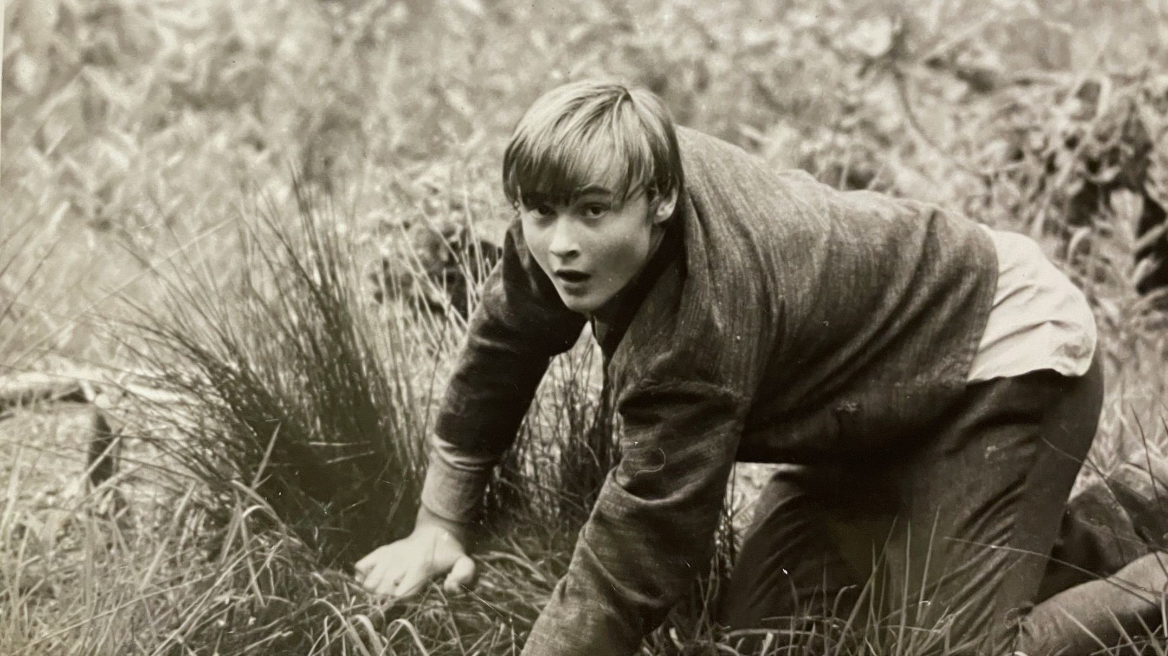
Rešerše (ichtyologové PřfUK, NM, AOPK) a vlastní zkušenost 1974 versus recent stejné
= karas obecný byl a není!

Slide 12
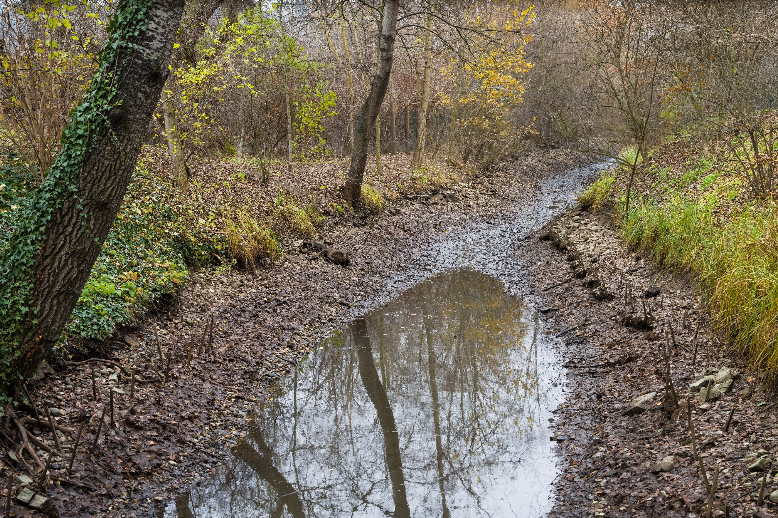
Prosinec 2020

Slide 13
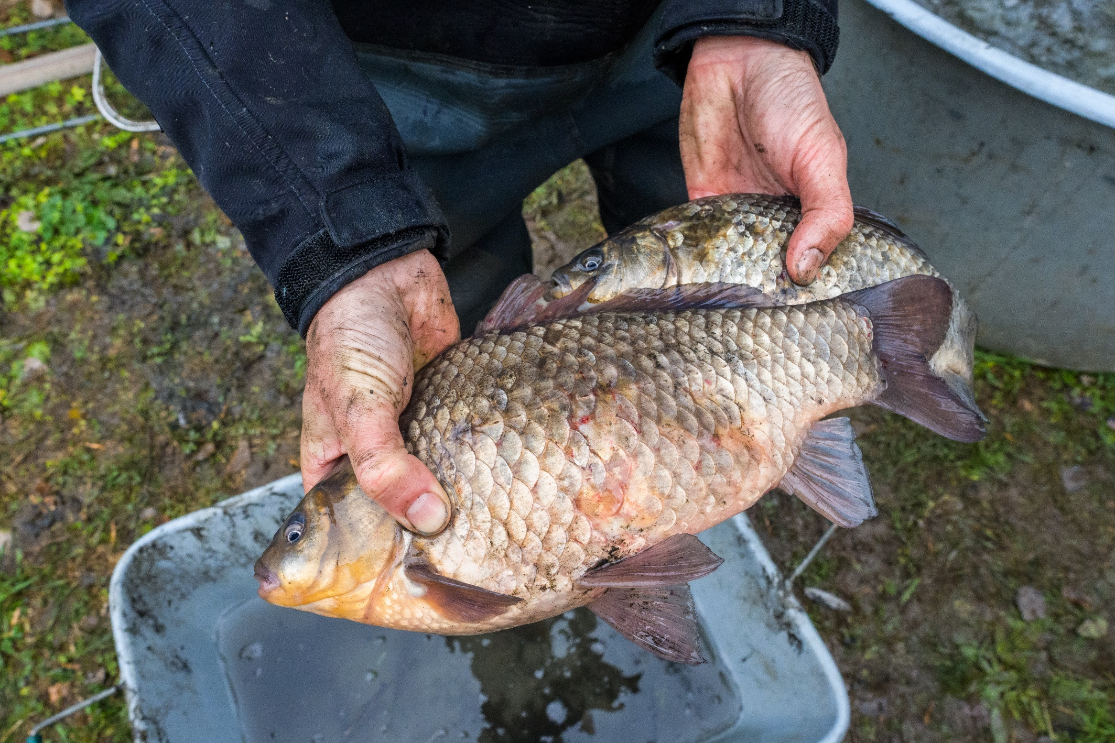
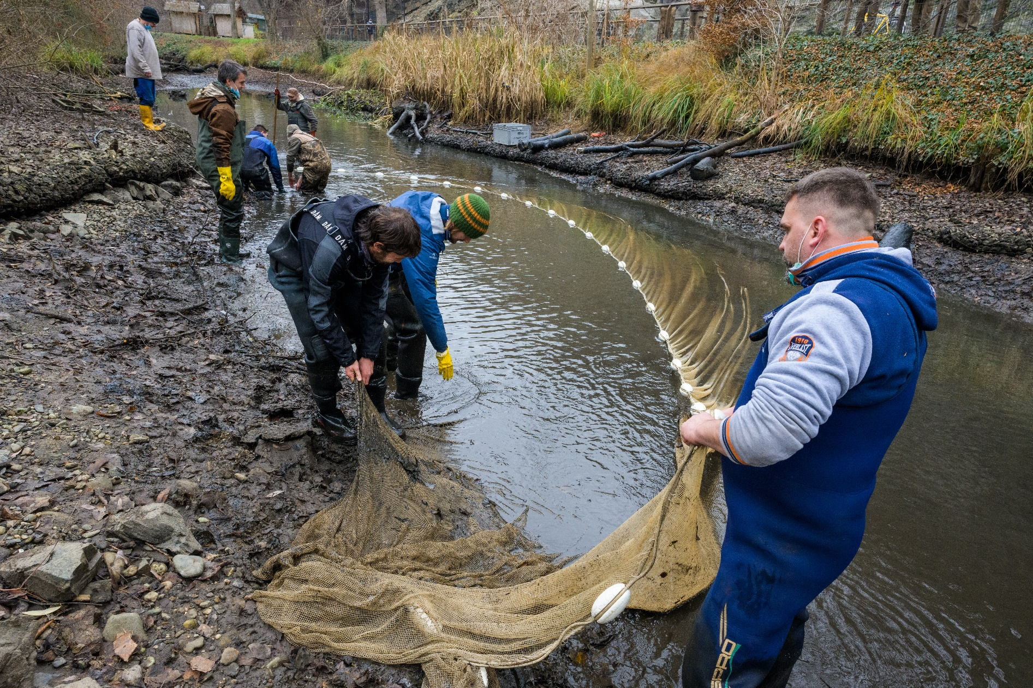
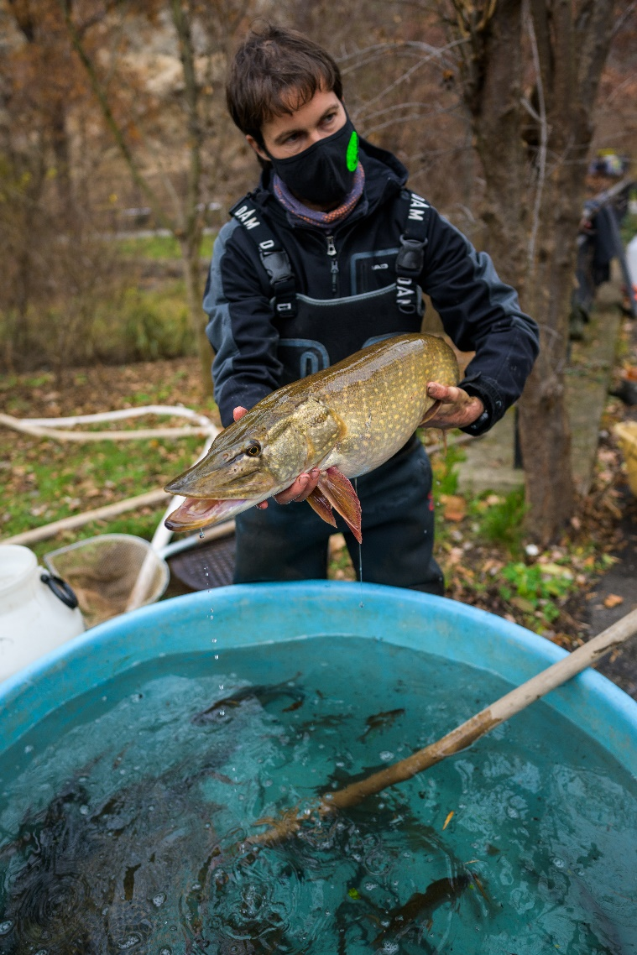
Prosinec 2020

Slide 14
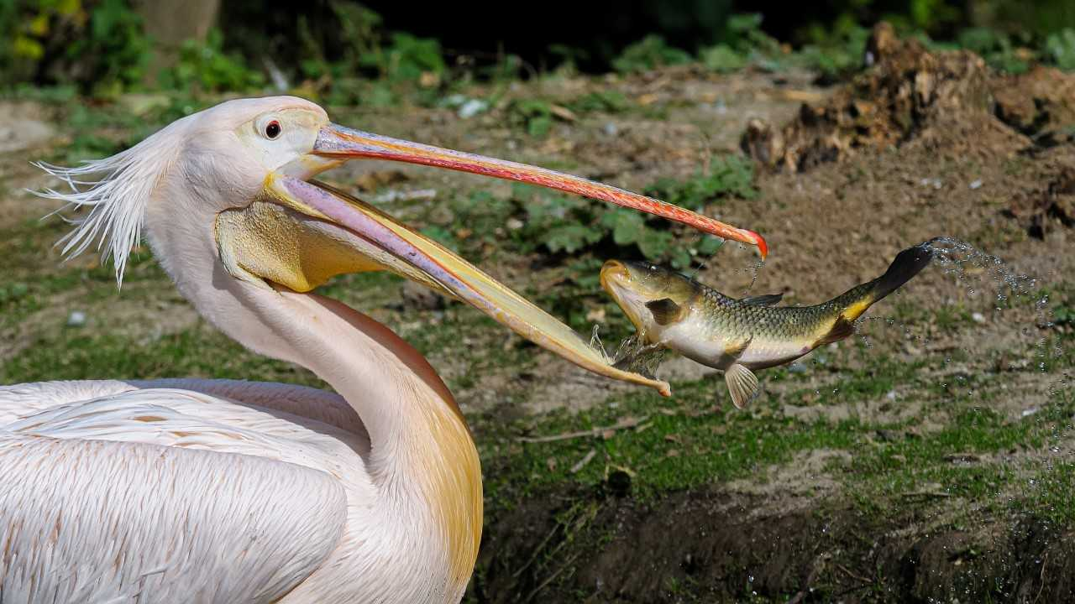

Slide 15
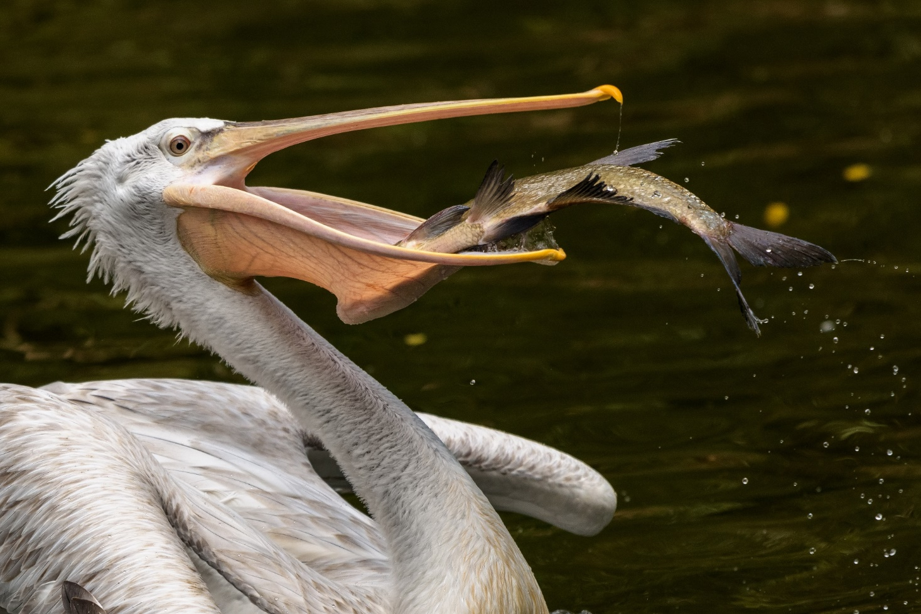

Slide 16
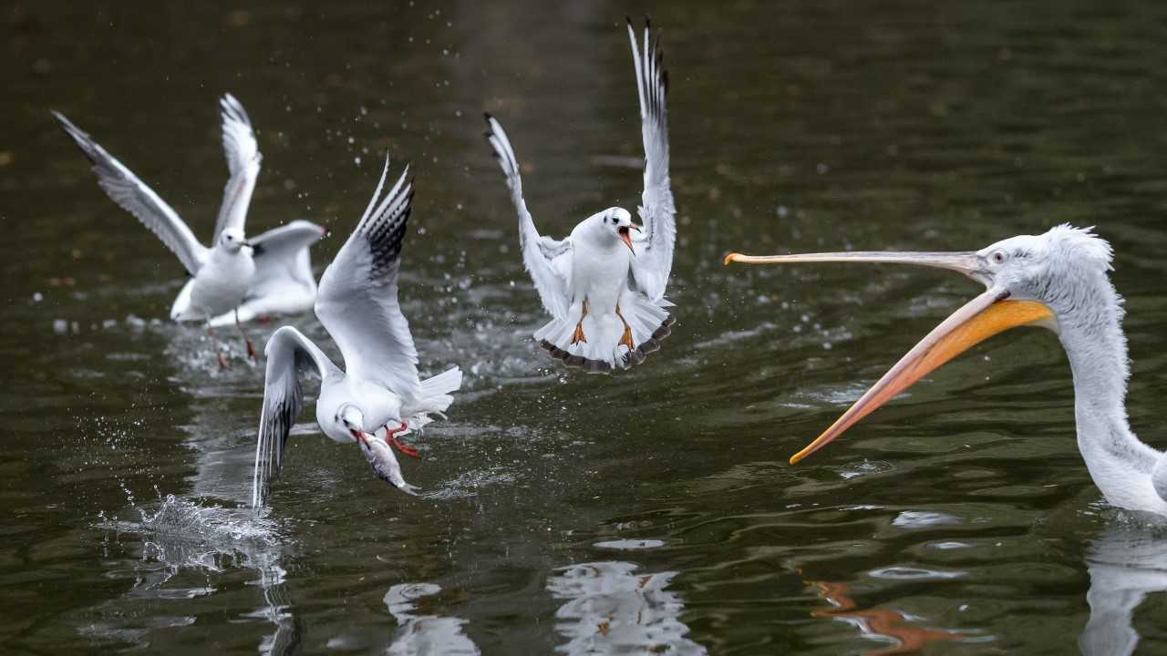

Slide 17
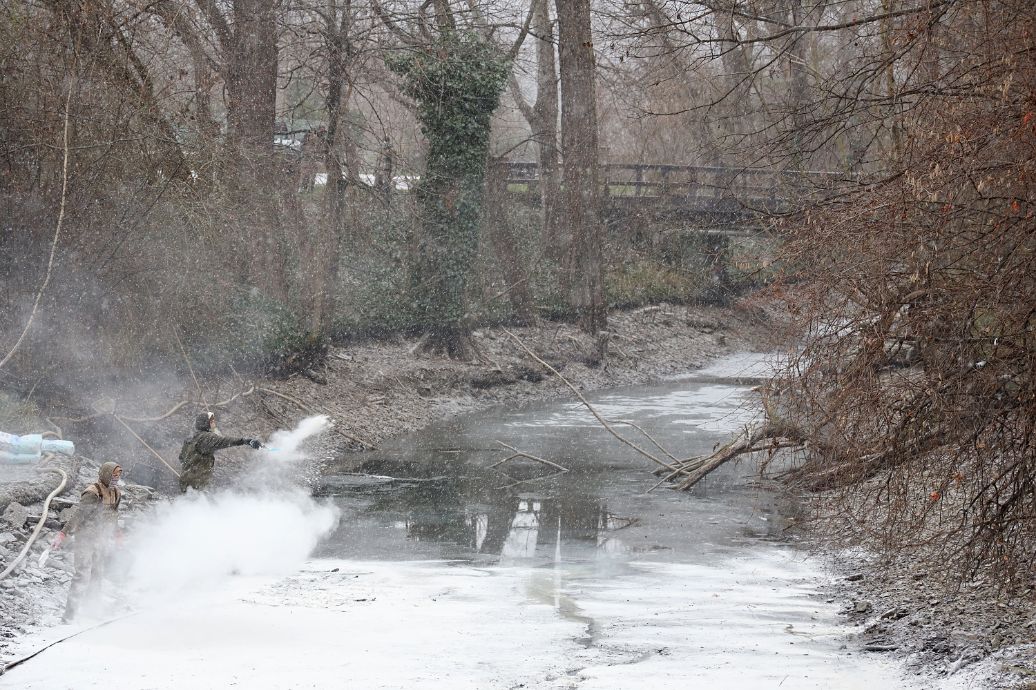
Leden 2021

Slide 18
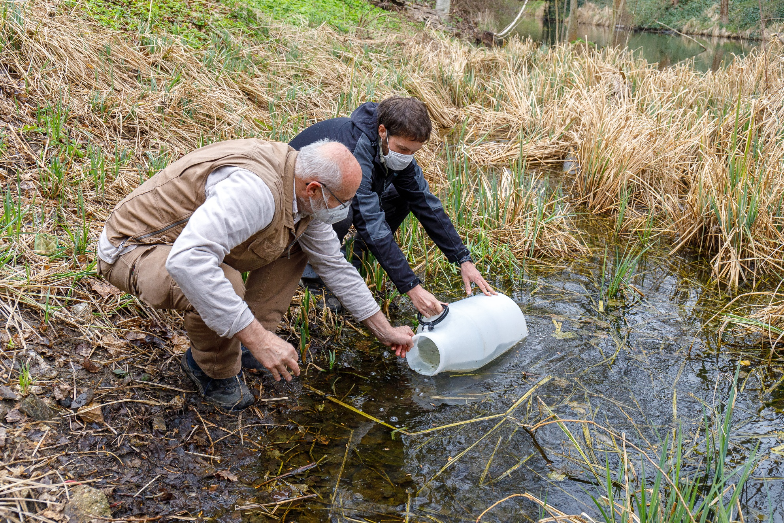
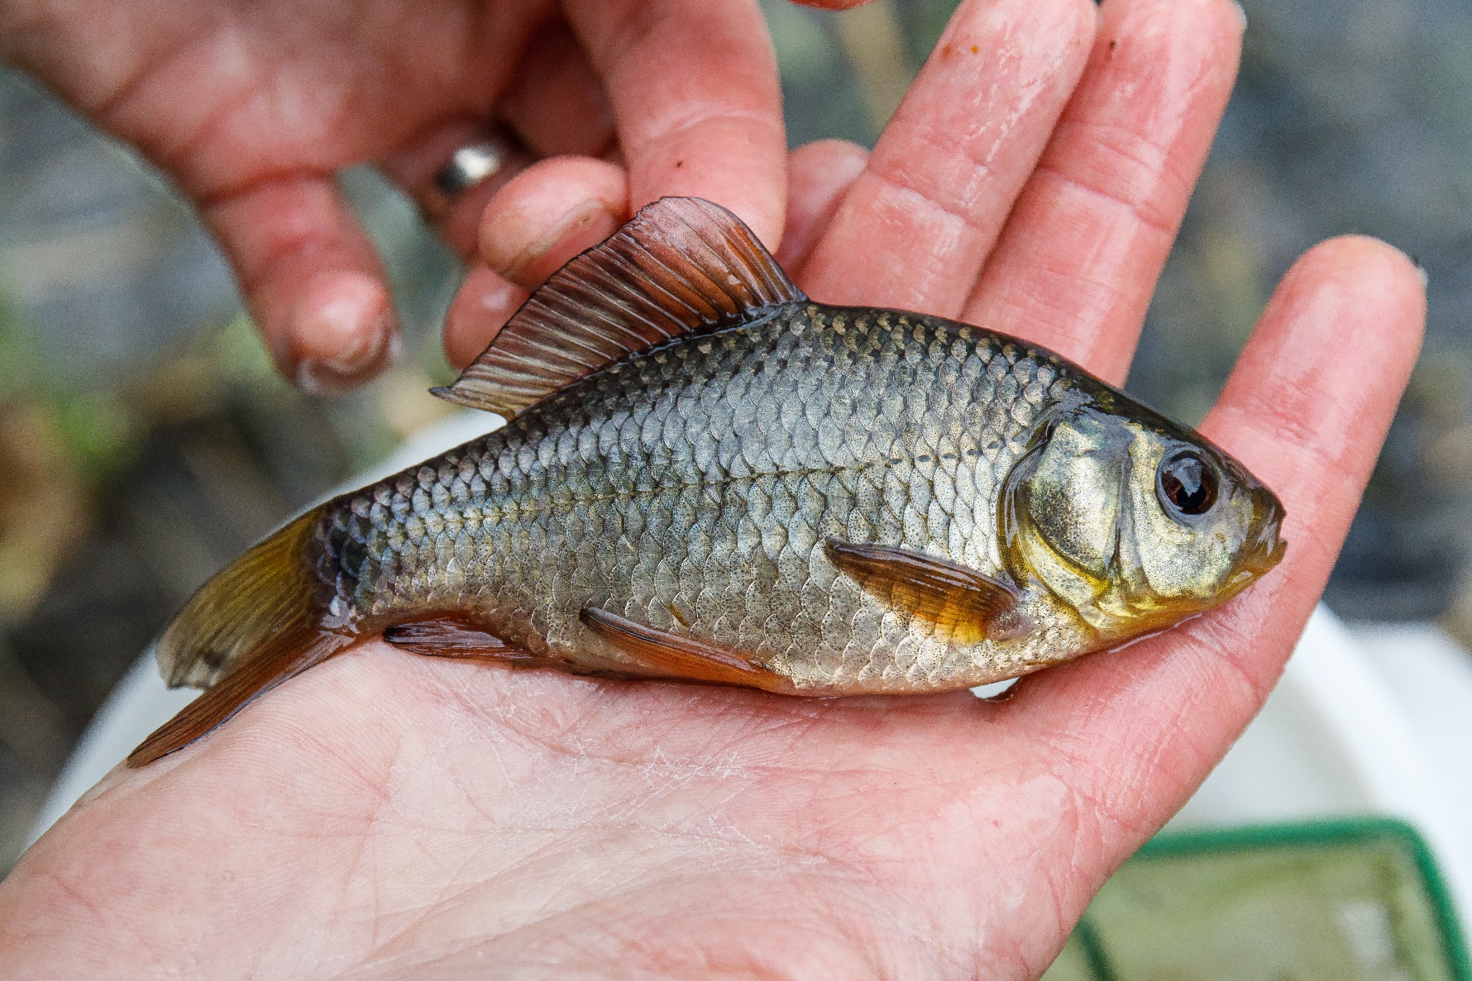
Duben 2021

Slide 19
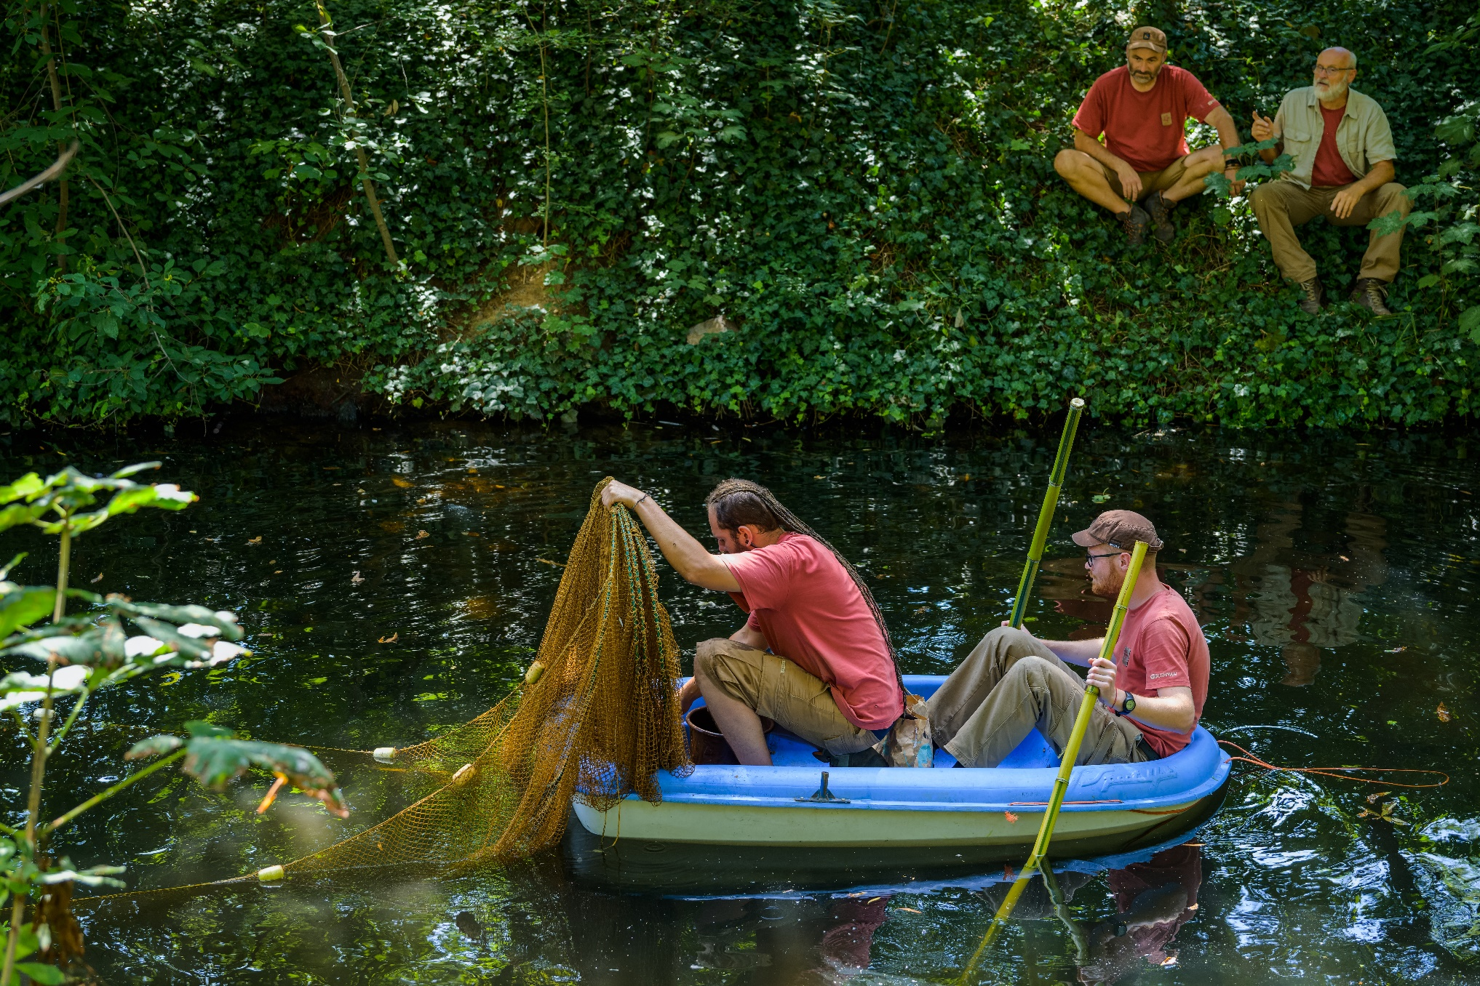
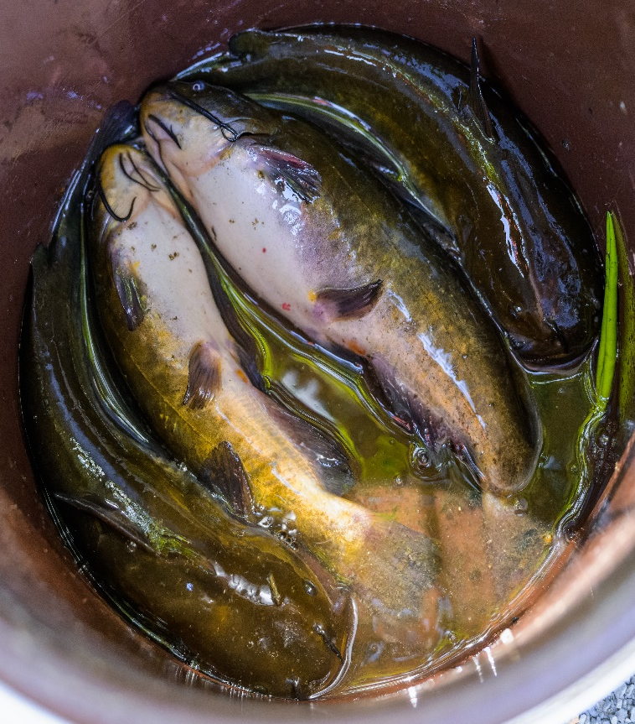
Jak dál s náhonem? Při prokázané kontaminaci nechtěnými rybami (včetně karase stříbřitého)managementové zásahy ve prospěch C.c.

Slide 20
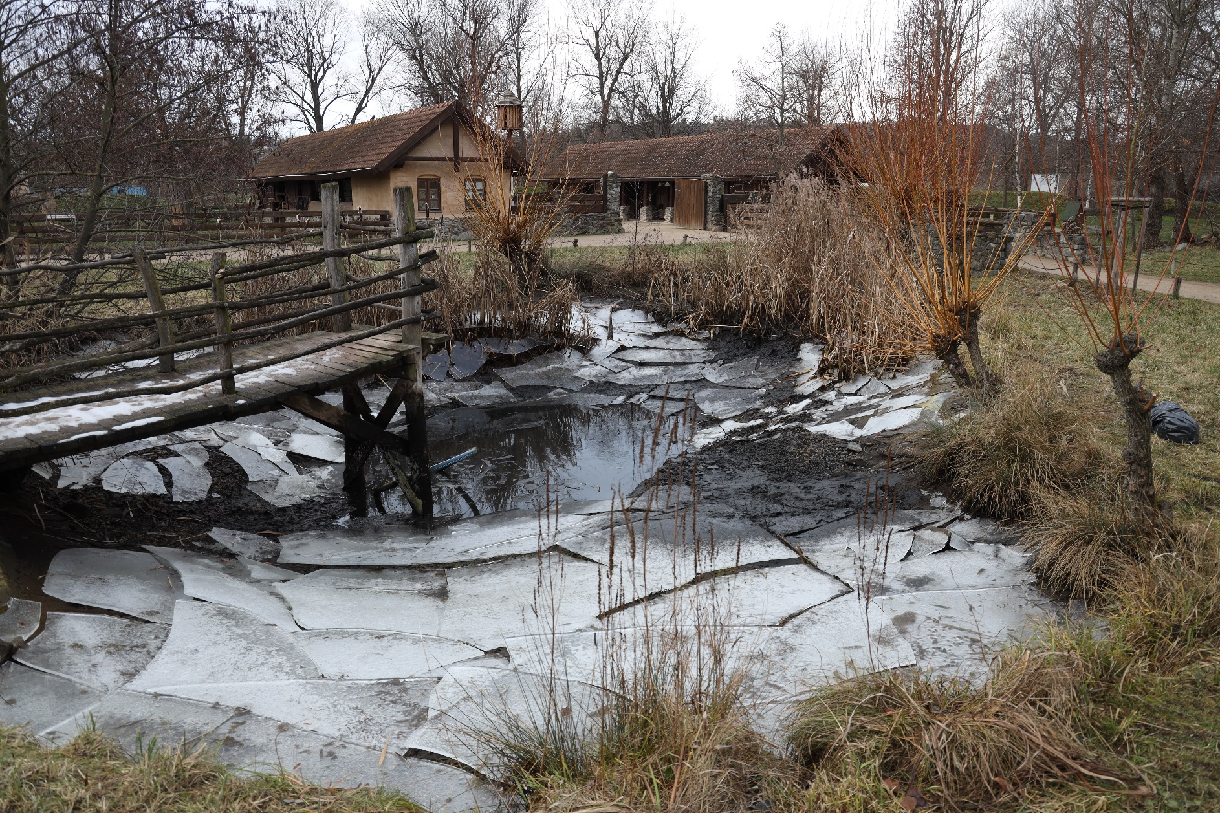
Rybník v dětské zoo bez rizika kontaminace, příprava zima 20/21 vypuštění 19 karasů podzim 2021

Slide 21
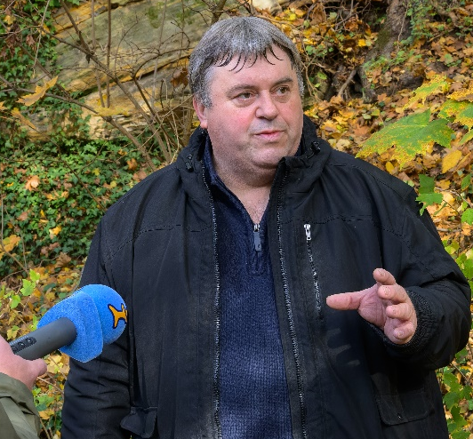
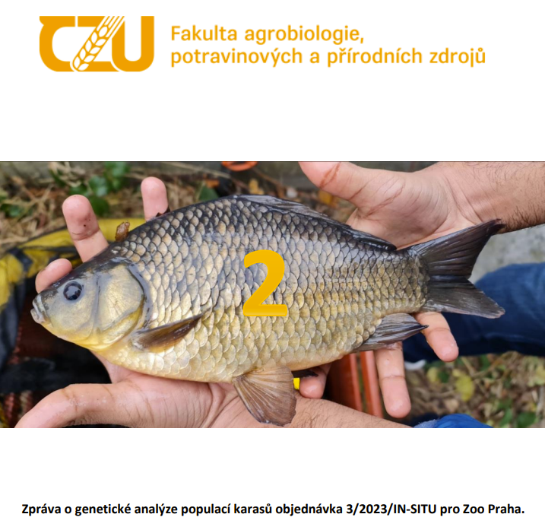
Dárce krásných velkých vysokotělých karasů pan Tomáš Kaipr vyprávěl toto: původ ryb Prackovice, tůně na Labi zvané Žabáky (podle něj přírodní), osmdesátá léta tůně zanikly – odtud do rybníka v Chotiměři, ten ale tekl, rybu nabídli litoměřickým rybářům. Těm se ale exteriérově nelíbila a cca 200 jich zlikvidovali. On zbytek přesunul do Velemína, kde se ale loni rybník vylovoval a ryby by přišli vniveč, dozvěděl se o nás a tak nám je nabídl.

Slide 22
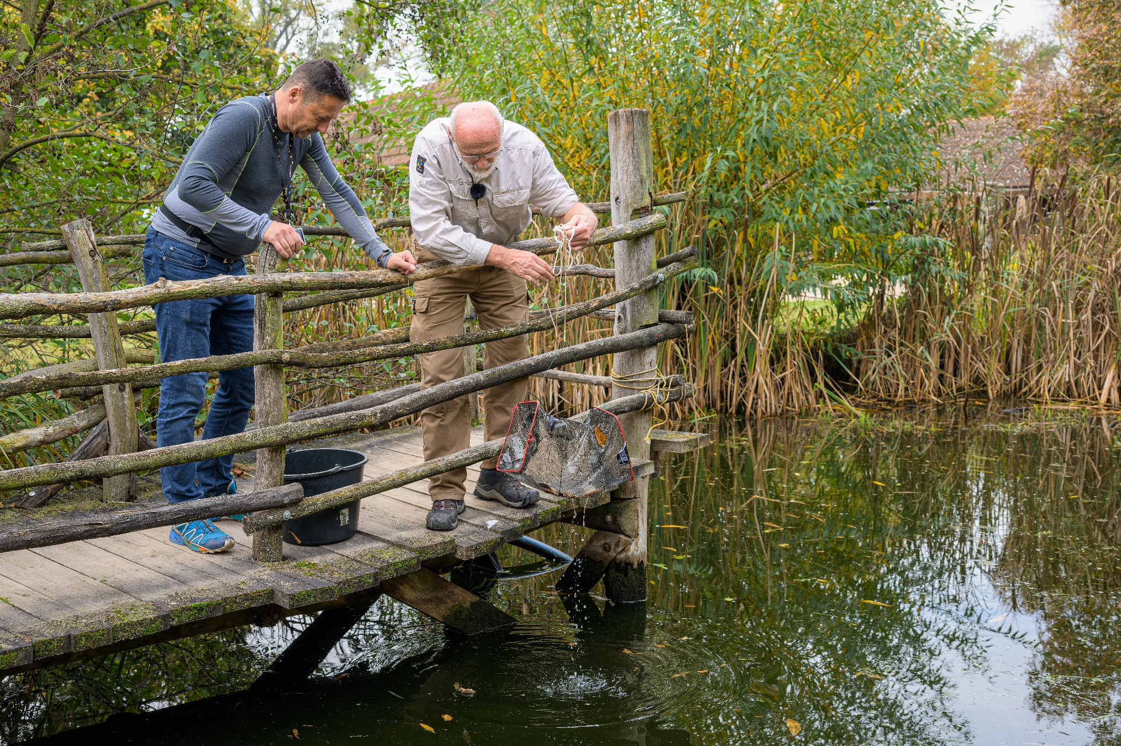
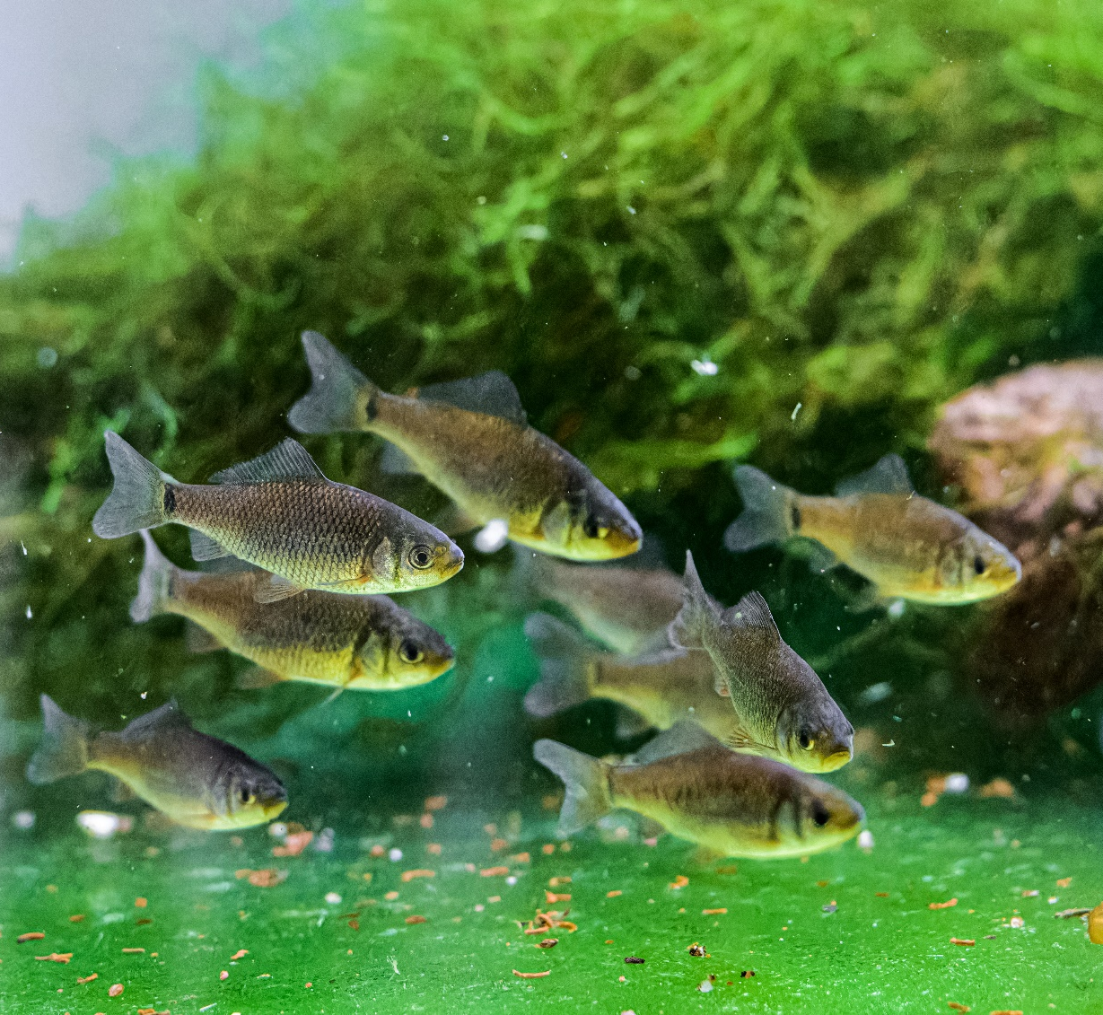
Navzdory predaci kormoránů příští rok masivní rozmnožení, takže bylo možné uvažovat o introdukci

Slide 23
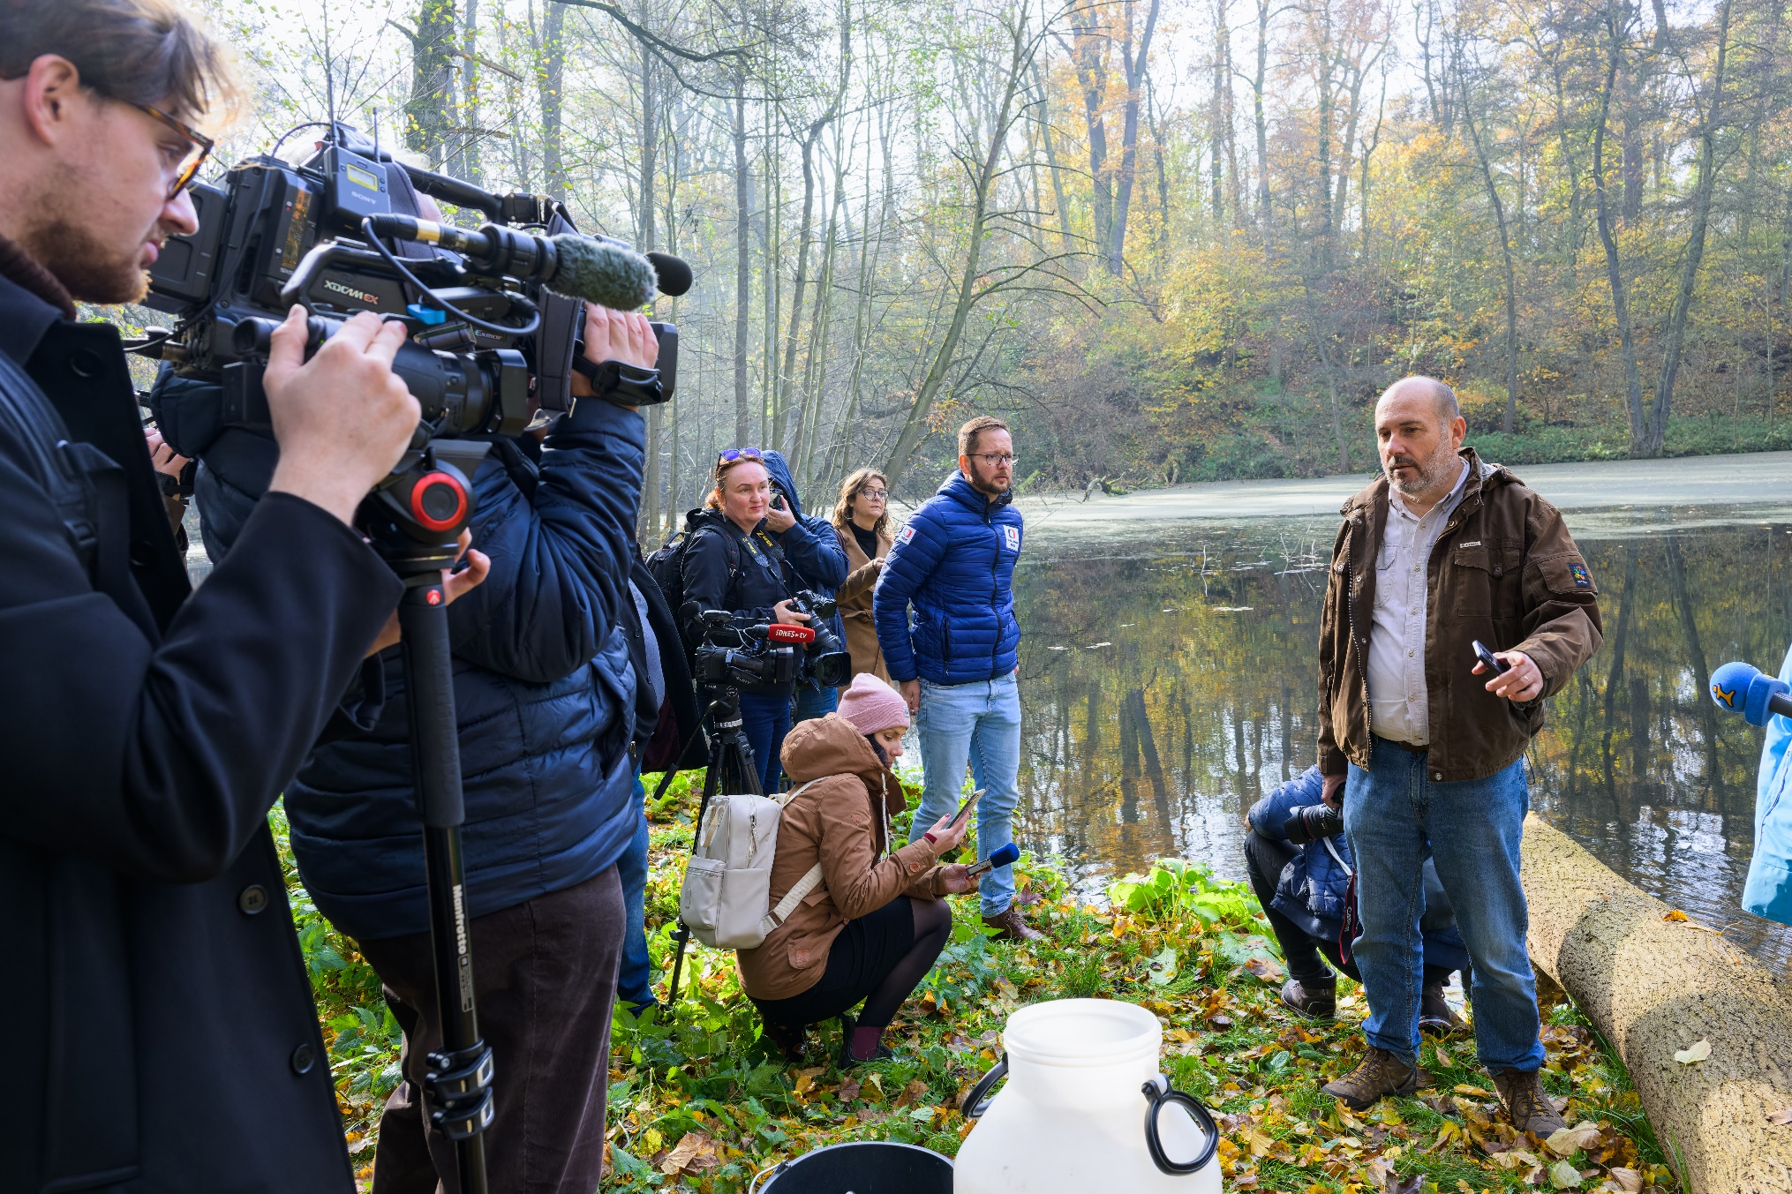
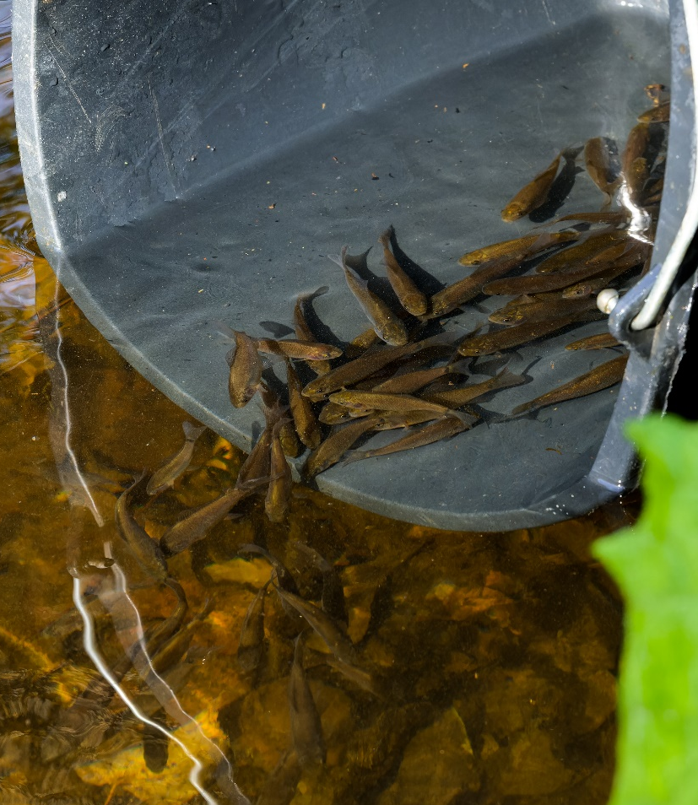
K ní došlo 3.11.22 ve Vinoři

Slide 24
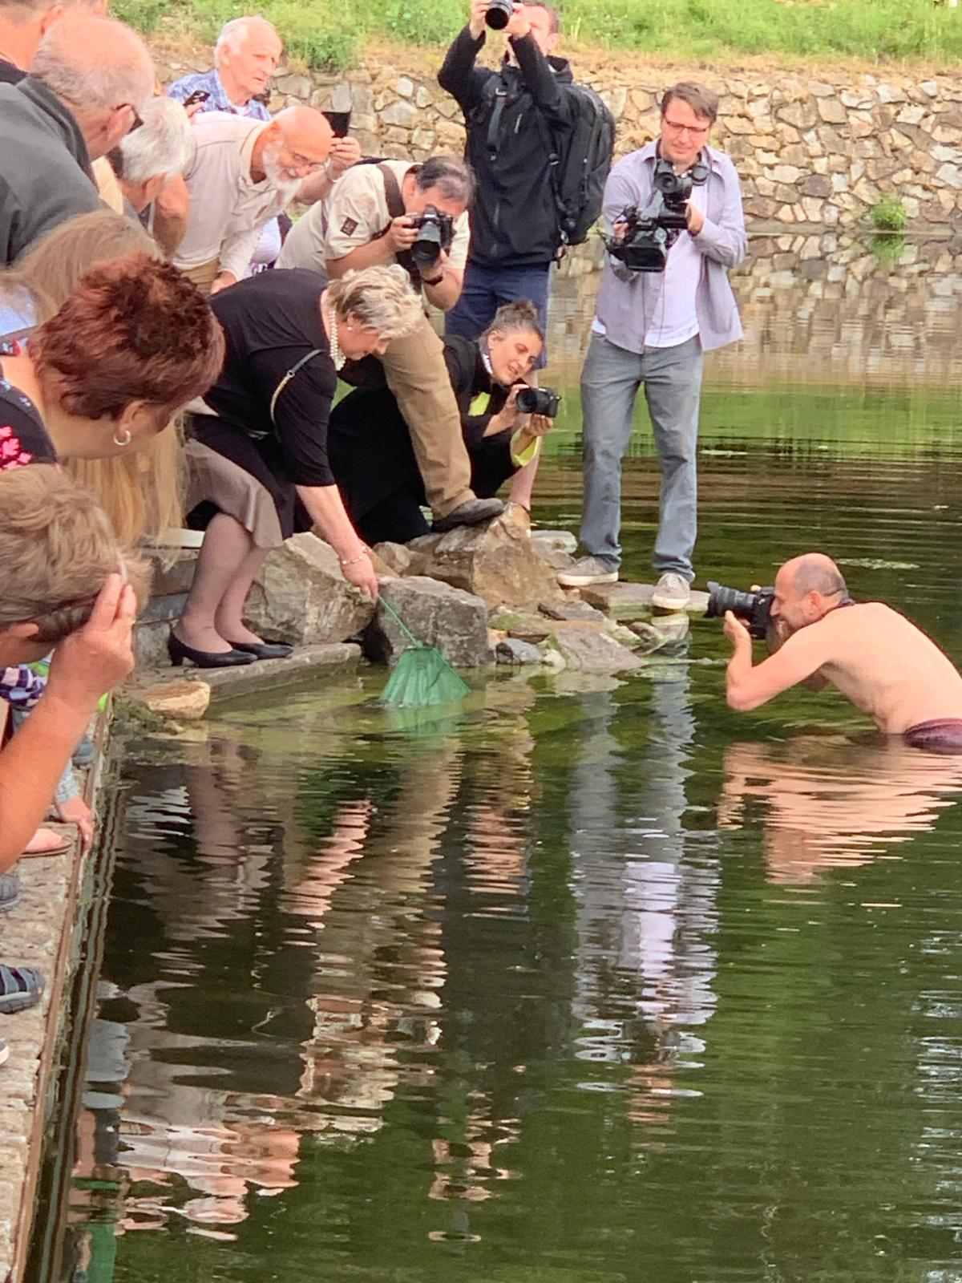
Další vypuštěni v Přerově nad Labem

Slide 25
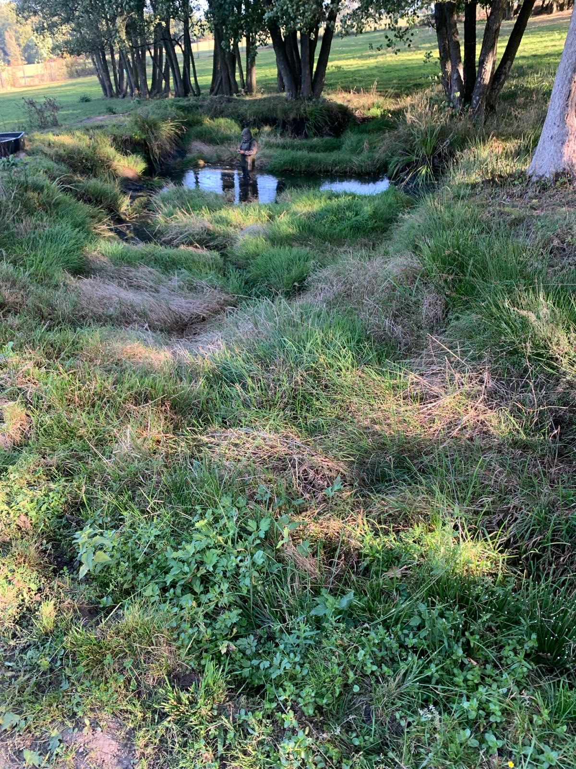
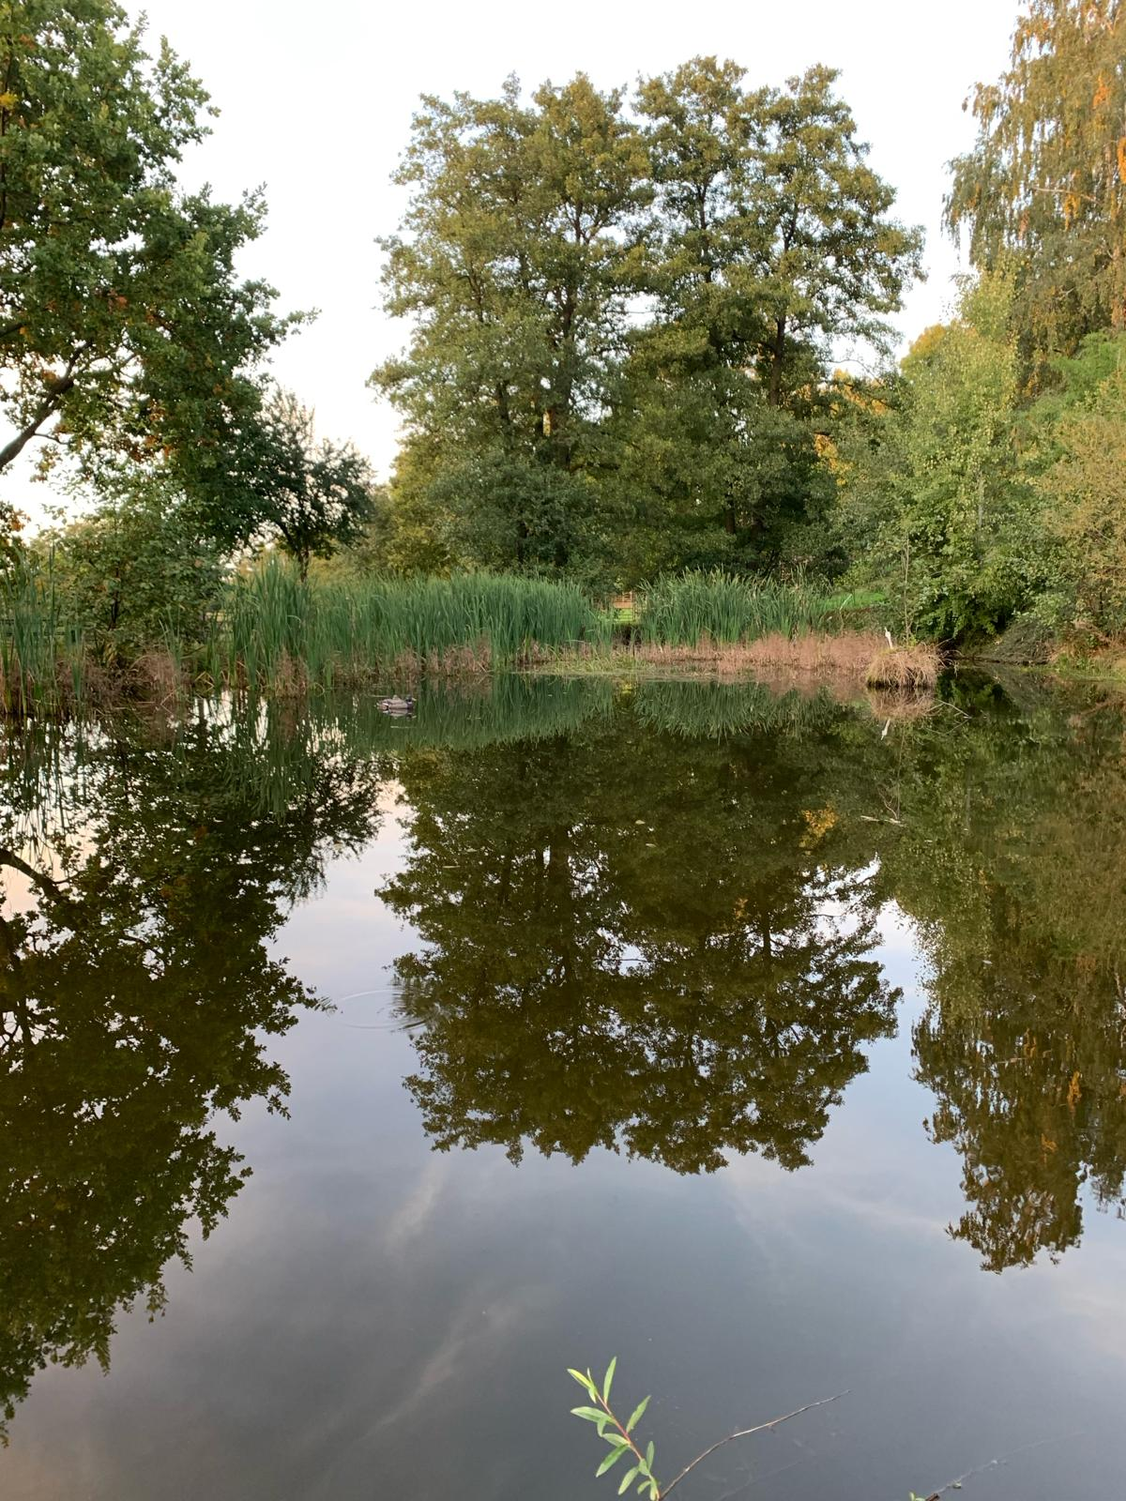
Mezitím hledání dalších, po úpravě vhodných chovných nádrží, zde chovná stanice Zoo Praha v Dolním Dobřejově

Slide 26
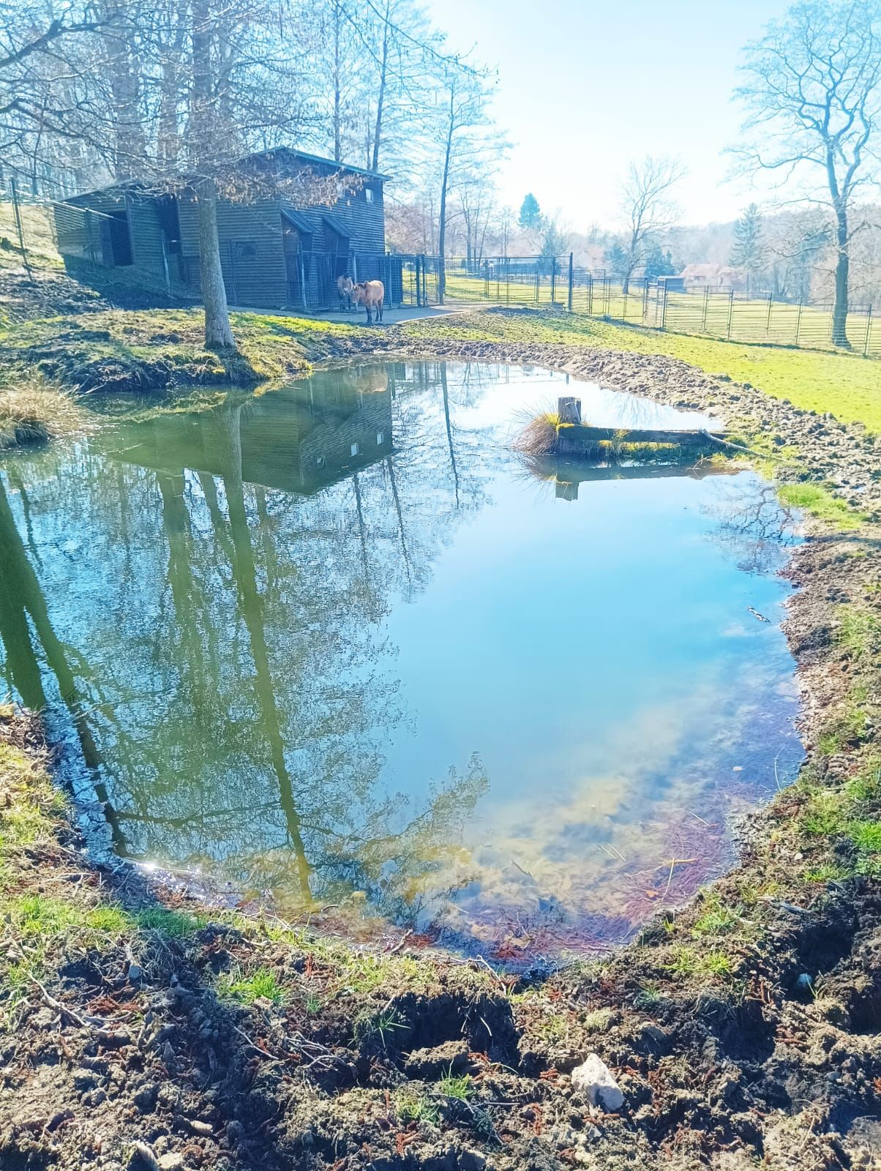
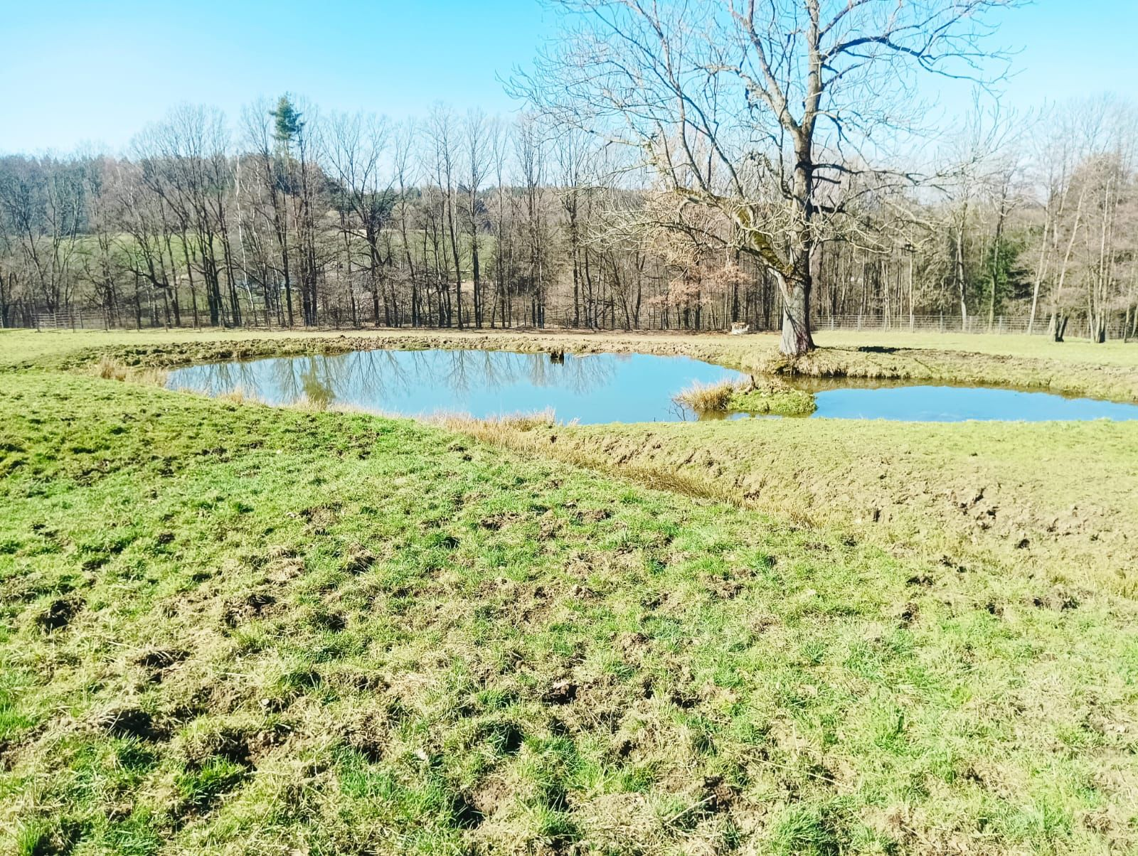
Mezitím hledání dalších, po úpravě vhodných chovných nádrží, zde chovná stanice Zoo Praha v Dolním Dobřejově

Slide 27
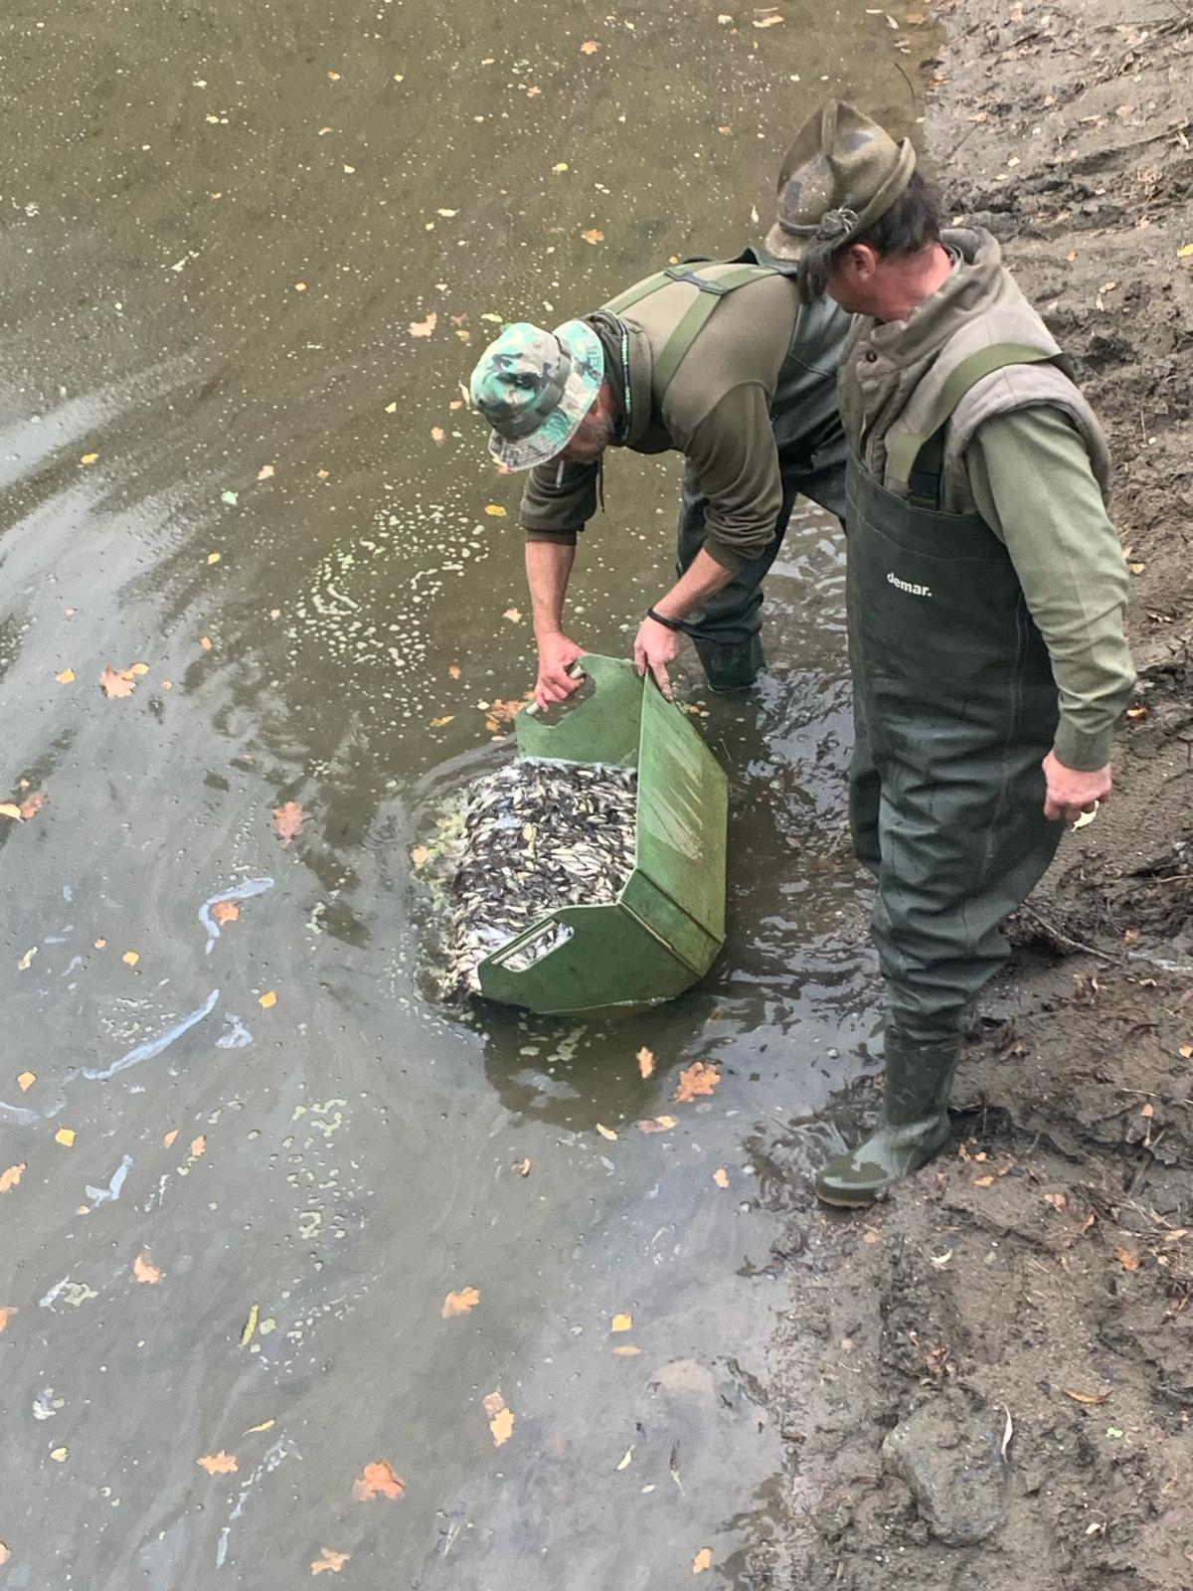
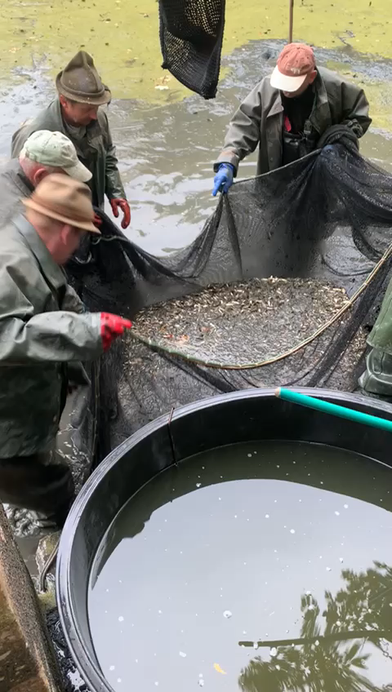
Bez rybářů to nejde!

Slide 28
Současní partneři
Biologické centrum AVČR
Česká zemědělská univerzita
Český rybářský svaz
Pražský územní svaz
Západočeský územní svaz
Zoo Plzeň
Lesy HMP (hl.m. Prahy)
Sdružení místních samospráv
Obce
Koordinace
vědecká pracoviště (viz výše), ochranářská obec (AOPK, MŽP), samospráva

Slide 29
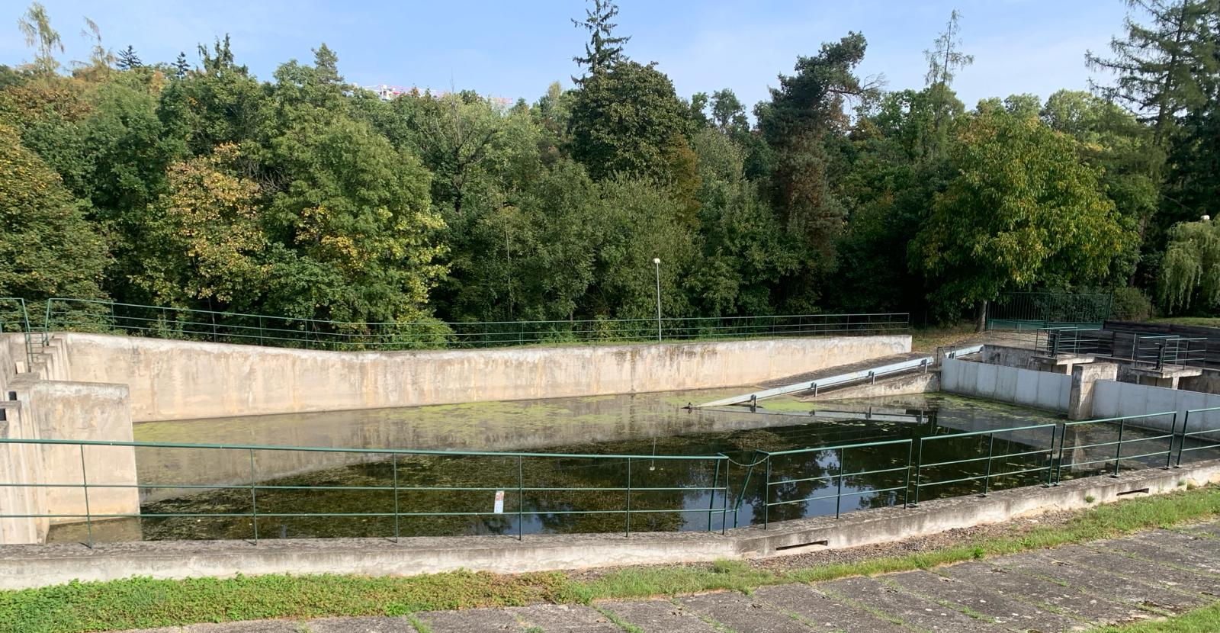
Hledání životních příležitostí
pro karase obecného – DUN (dešťové usazovací nádrže), zde Kunratice, po úpravě masivní rozmnožení

Slide 30
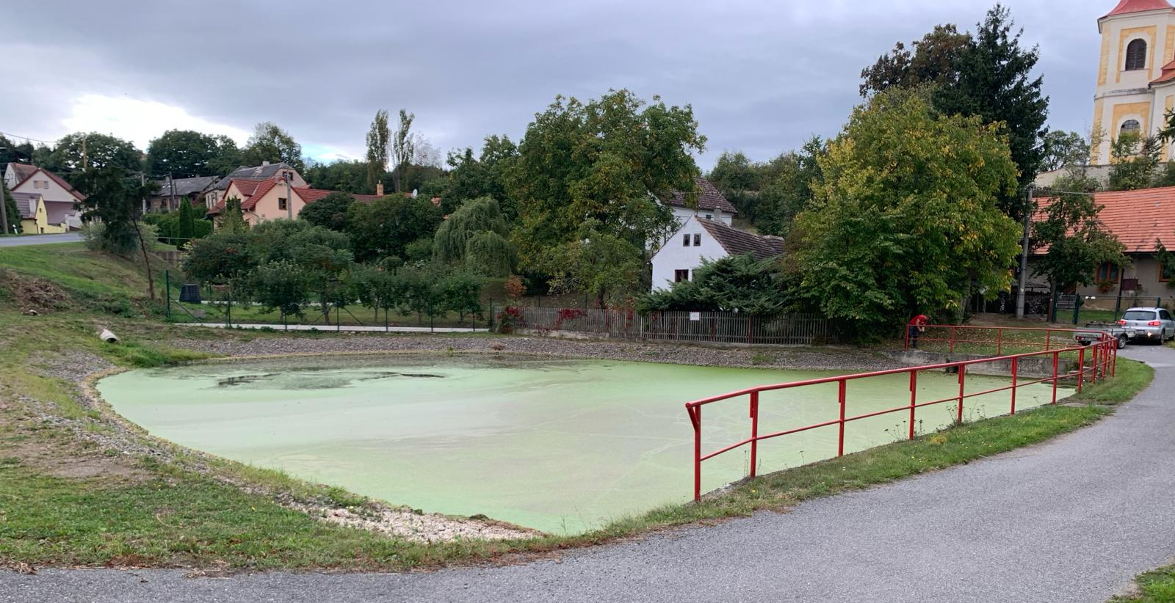
Hledání životních příležitostí
pro karase obecného – návesní rybníčky, hasičské nádrže – zde Všesulov

Slide 31
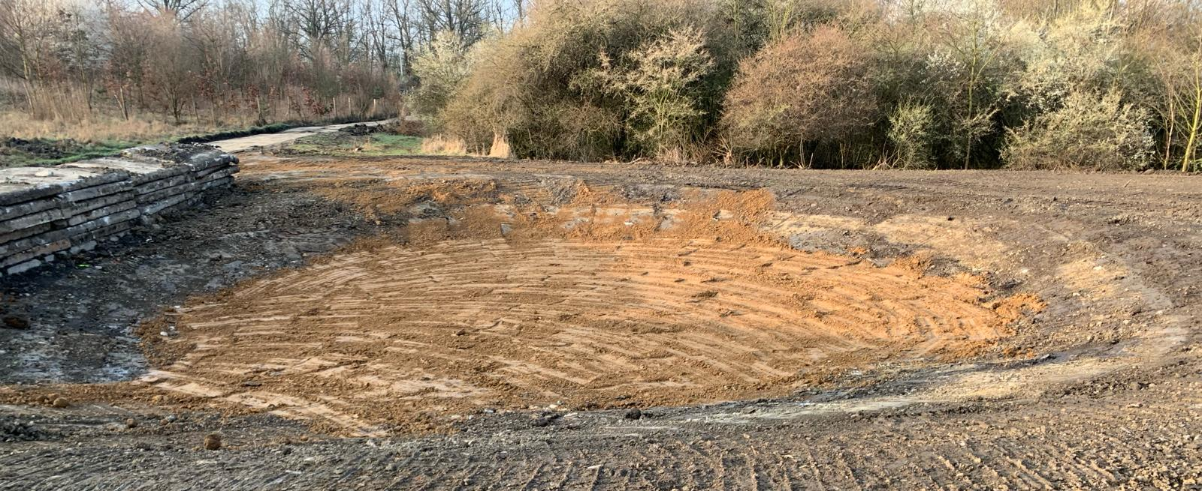
Hledání životních příležitostí
pro karase obecného – nově budované tůně, zde Dolní Počernice, budoucí výběh zubrů. Karas jako deštníkový druh tůní s vysokou biologickou diverzitou

Slide 32
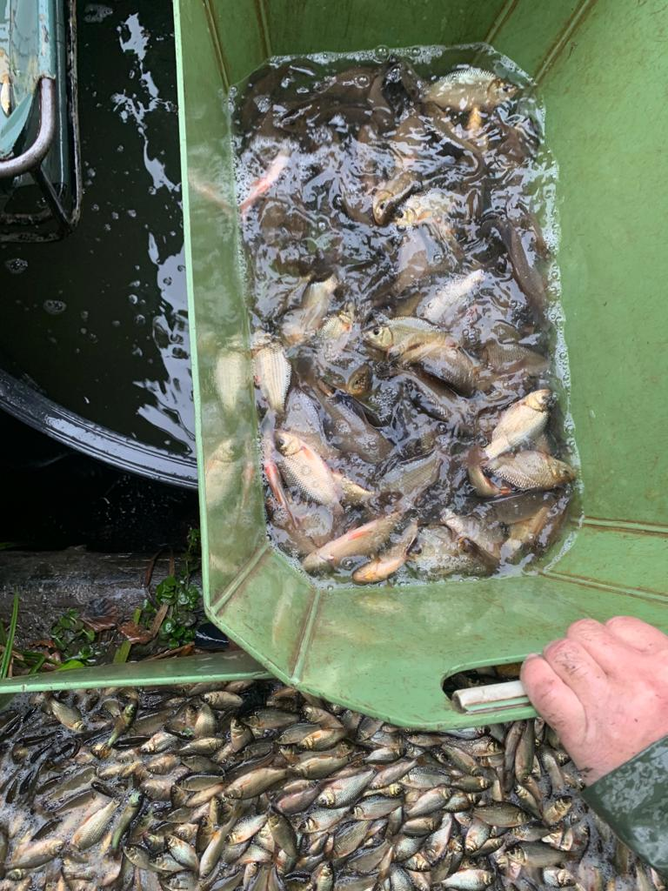
Současný stav:
Čistý, geneticky prověřený labský karas pěti linií:
Krušné hory - Sokolovsko
Polabí Sedlčansko
Brdy
Vysočina (povodí Labe)
Jistebnicko

Slide 33
Současný stav:
1a. vlastní nádrže v ZOO
1b. vlastní nádrže v Dolním Dobřejově (5)
V největší nádrži ryby z Krušných hor - několikátý výtěr
v horní nádrži ryby ze Sedlčan
v prostřední nádrži ryby z Jistebnicka
2. Nádrže Hlavního Města Prahy
Vinořský rybník - nezaplocené, přírodě blízké stav, zatím bez kontroly, ryby z Polabí
DUN Kunratice - betonová usazovací nádrž s kolísavou vodou, teplá, skvělé podmínky. Až trojí výtěr do roka, prackovické ryby
Retenční nádrž Hodkovičky - sedlčanské ryby

Slide 34
Současný stav:
3. Svazové nádrže
Dobříšsko - dva chovné rybníky - odchov násad spolu s línem a amurem, sedlčanské ryby - možnost odchovu na metráky
4.Obecní nádrže
Přerov nad Labem, Kamýk nad Vltavou, Všesulov, další v přípavě
5. menší nádrže hobby chovatelů. Poskytujeme v omezené míře např. jako odměnu za pomoc na výlovech, pouze při nadbytku ryb

Slide 35
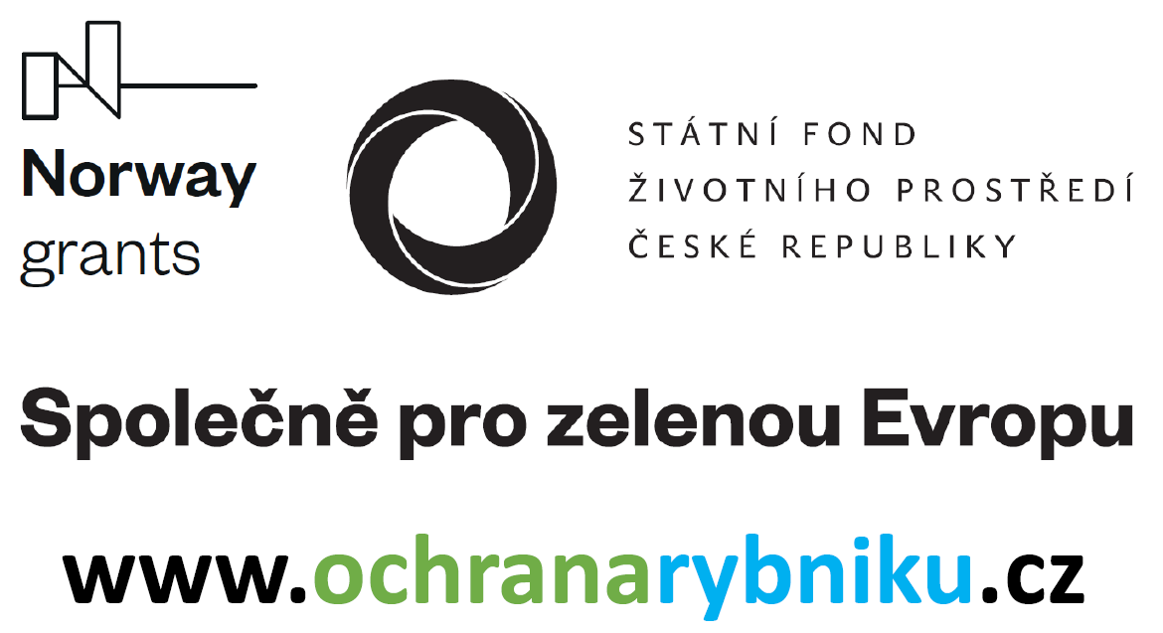







Děkuji za pozornost
Kontakt: Petr Velenský, velensky@zoopraha.cz; 737208956
Děkujeme za podporu
Partneři projektu
Děkujeme za propůjčení lokalit

